Slide 1



Jardín Botánico de Madrid
Selección de textos y fotografias por
JOSE ELIAS BONELLS

Slide 2
Real Jardín Botánico de Madrid
Real Jardín Botánico de Madrid de 8 hectáreas de jardín botánico ubicado en la Plaza de Murillo, al lado del Museo del Prado en Madrid (España).
El jardín fue fundado el 17 de octubre de 1755, por el rey Fernando VI, y se instaló en la Huerta de Migas Calientes, cerca de lo que hoy se llama Puerta de Hierro, a orillas del río Manzanares. Contenía más de 2.000 plantas recogidas por José Quer y Martínez, botánico y cirujano.

Slide 3
En 1774 el rey Carlos III ordenó el jardín se trasladó a su ubicación actual en el Paseo del Prado, con el diseño de los arquitectos Francesco Sabatini y Juan de Villanueva, que organizaron el jardín en tres terrazas escalonadas, la organización de las plantas según el método de Linneo.
Este nuevo sitio se inauguró en 1781. Su misión era no sólo para exhibir las plantas, sino también para enseñar botánica, la promoción de expediciones para el descubrimiento de nuevas especies de plantas y clasificarlas.
El herbario es el más grande de España, y tiene ahora cuenta con más de un millón de ejemplares.

Slide 4
El jardín fue aumentado en gran medida por una colección de 10.000 plantas traídas a España por Alessandro Malaspina en 1794. La Guerra de la Independencia Española en 1808 causó el jardín para ser abandonada, pero en 1857 el director Mariano de la Paz Graells revivió con un nuevo invernadero y acondicionamiento de la terraza superior. Bajo su liderazgo un zoológico fue creado en el jardín, pero posteriormente se trasladó al Parque del Buen Retiro. Entre 1880 y 1890 el jardín sufrió grandes pérdidas, perdiendo primero 2 hectáreas con el Ministerio de Agricultura en 1882, después de perder 564 árboles en 1886 a un ciclón.
Desde 1939, el jardín ha sido dependiente del Consejo Superior de Investigaciones Científicas Español (CSIC) y en 1942 fue declarado Jardín Artístico. En 1974, después de décadas de penurias y el abandono, el jardín estaba cerrado al público por obras de restauración a su plan original. Se volvió a abrir en 1981.

Slide 5
En 1974, después de décadas de penurias y el abandono, el jardín estaba cerrado al público por obras de restauración a su plan original. Se volvió a abrir en 1981.
Jardín de hoy se divide en siete secciones principales al aire libre y cinco invernaderos. Colecciones totales incluyen cerca de 90.000 plantas y flores, y 1.500 árboles. También contiene una importante herbario.
Terraza de los Cuadros - colecciones de plantas ornamentales, medicinales, aromáticas, endémicas y de huerto se reunieron alrededor de una pequeña fuente. Todos están plantados en parcelas de caja filo.

Slide 6
En su extremo suroeste es un jardín japonés.
Terraza de las Escuelas Botánicas - una colección taxonómica de las plantas, ordenó filogenéticamente y establecer dentro de las parcelas cerca de 12 fuentes pequeñas.
Terraza del Plano de la Flor - una variada colección de árboles y arbustos, como diseñado de mediados del siglo XIX en el estilo romántico Inglés. Contiene el Pabellón Villanueva, construido en 1781 como un invernadero, y un estanque con busto de Carl Linnaeus.
Dos invernaderos del jardín se dividen en cuatro habitaciones. Las fechas de efecto invernadero Graells desde el siglo XIX y exhibe plantas tropicales y briofitas. La estructura más reciente es compatible con tres climas: tropical, templado, y el desierto.

Slide 7
El herbario fue establecida en 1846, y ahora contiene alrededor de un millón de ejemplares de todo el mundo organizados en dos colecciones: fanerógamas y criptógamas.
Anales del Jardín Botánico de Madrid: Esta es la revista publicada por el Jardín Botánico, que publica trabajos sobre taxonomía vegetal y la sistemática y hongos y campos relacionados, tales como la biogeografía, la bioinformática, la conservación, ecofisiología, filogenia, filogeografía, morfología floral, funcional, relaciones de nomenclatura o vegetal origen animal, incluyendo obras de síntesis y revisión. La revista envía información sobre la nueva especie publicados para ser incluido en las bases de datos W3TROPICOS (plantas vasculares, briofitas), Índice Internacional de Nombres de las Plantas o Index Fungorum.

Slide 8
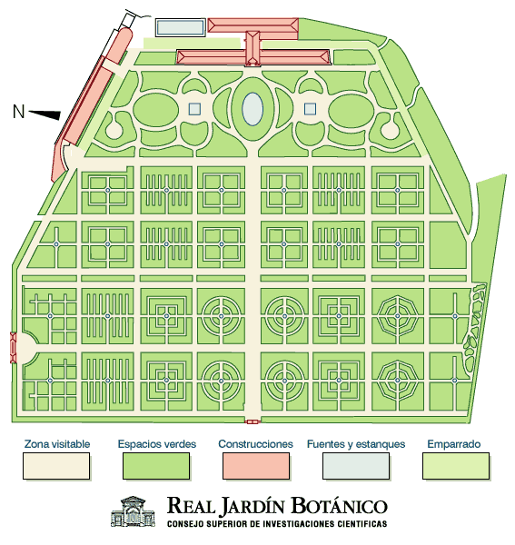
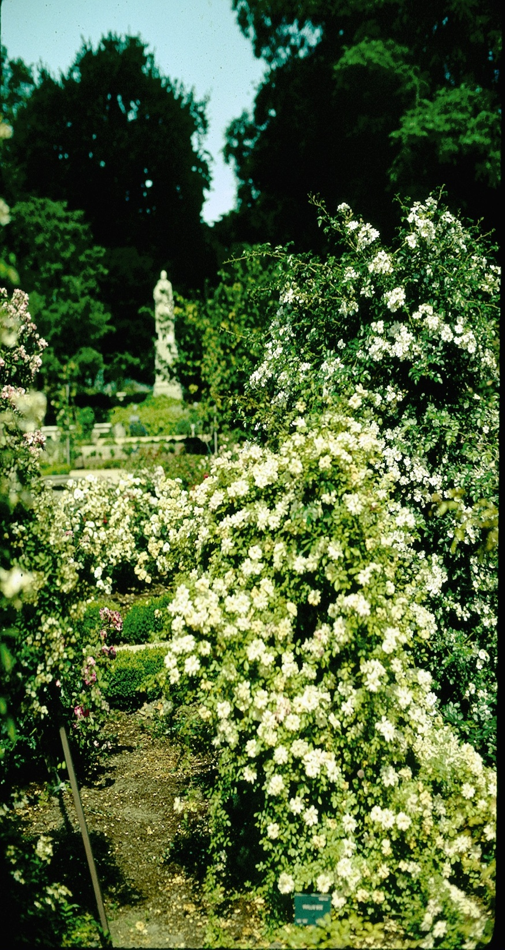
Notes:
Jardín Botánico de Madrid

Slide 9

Notes:
Royal Botanical Garden of Madrid-.-Puerta Real

Slide 10
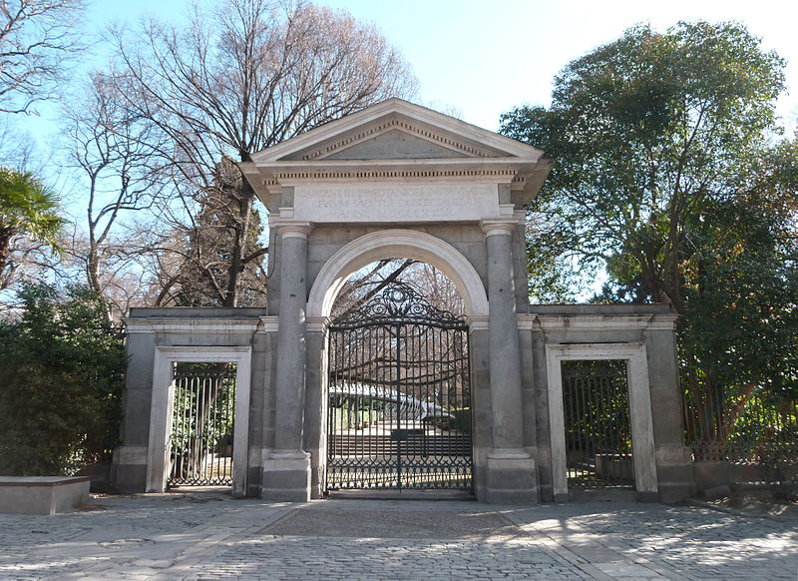
Notes:
Royal Botanical Garden of Madrid-_Puerta_Real_(Madrid)_

Slide 11
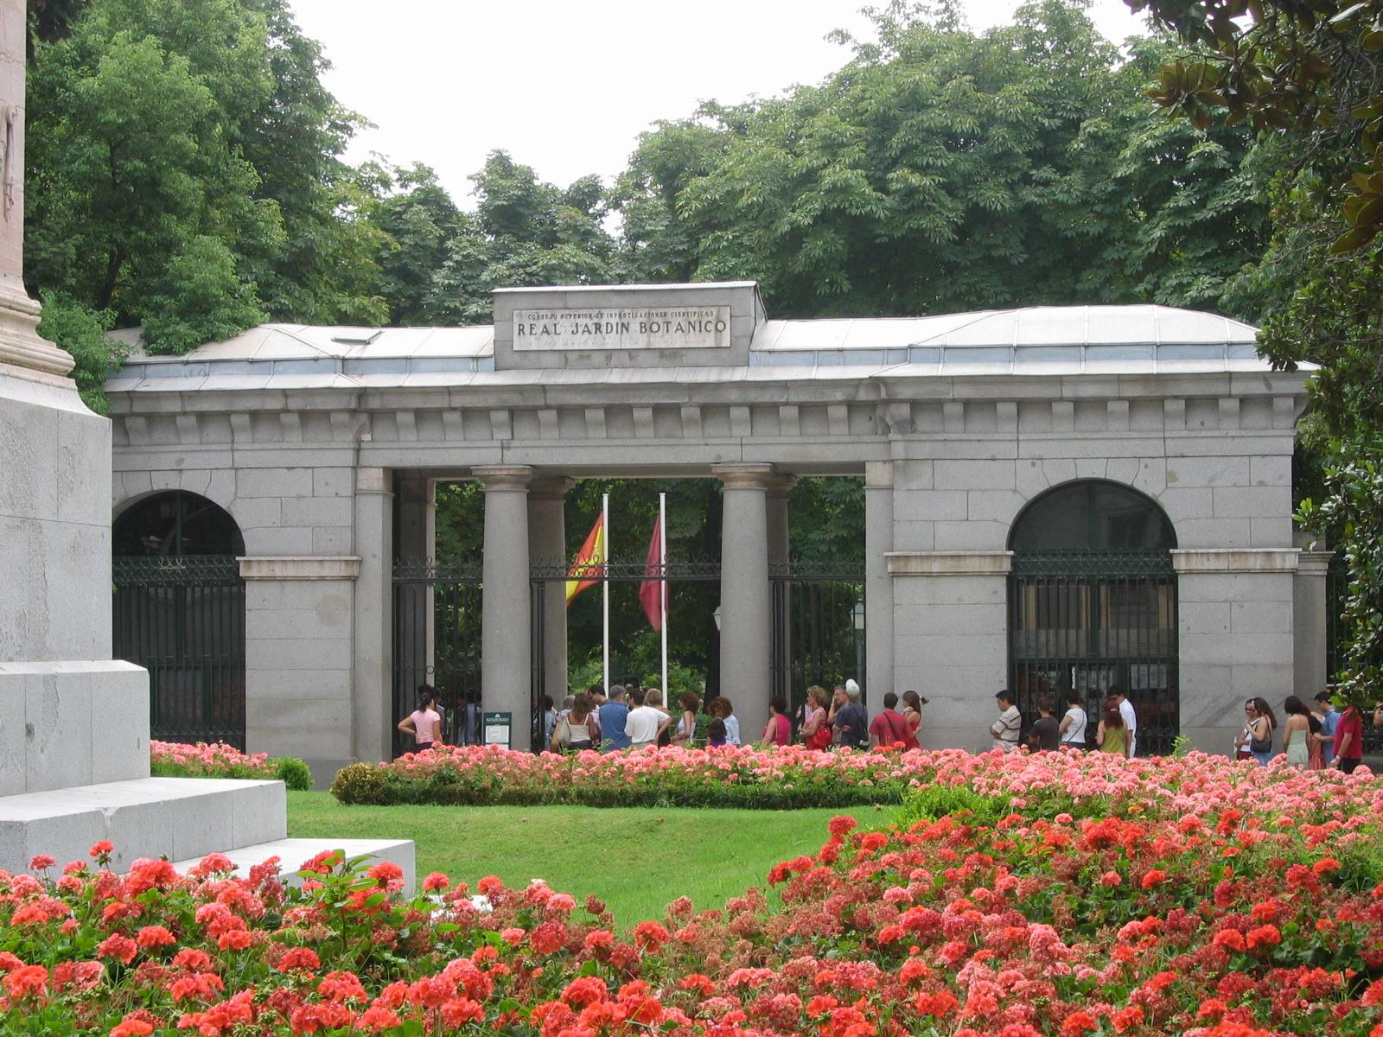
Notes:
Jardín Botánico de Madrid

Slide 12
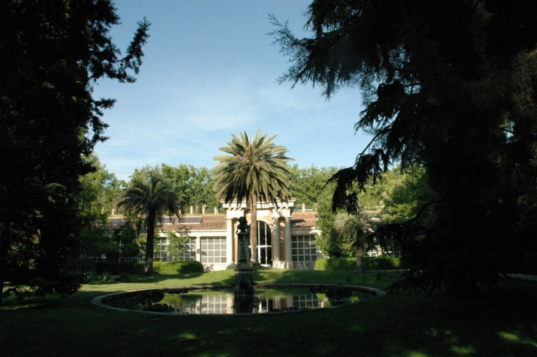
Notes:
Royal Botanical Garden of Madrid.-

Slide 13
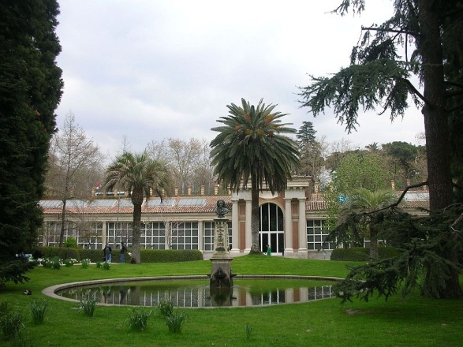
Notes:
Royal Botanical Garden of Madrid-Abelia_x_grandiflora_

Slide 14
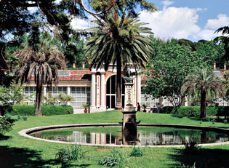
Notes:
Royal Botanical Garden of Madrid.-Solanum_jasminoides_RJB1

Slide 15
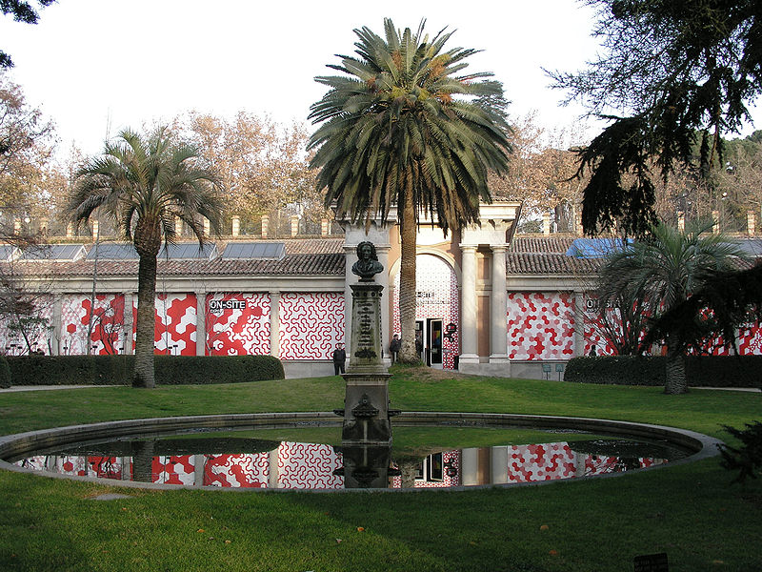
Notes:
Royal Botanical Garden of Madrid.-Pabellon Villanueva

Slide 16
Notes:
Jardín Botánico de Madrid

Slide 17
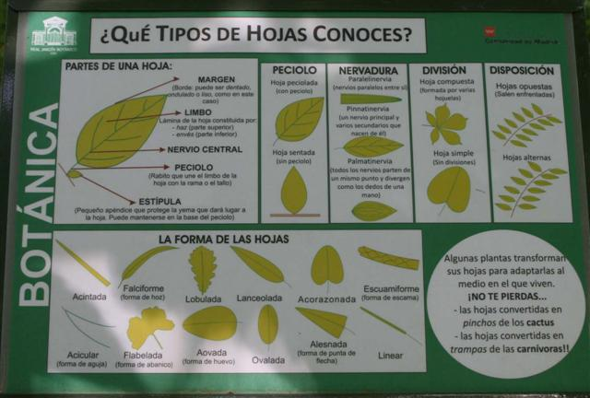
Notes:
Jardín Botánico de Madrid

Slide 18
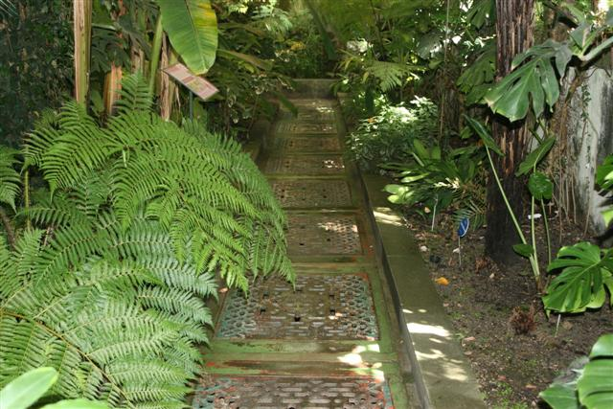
Notes:
Jardín Botánico de Madrid

Slide 19
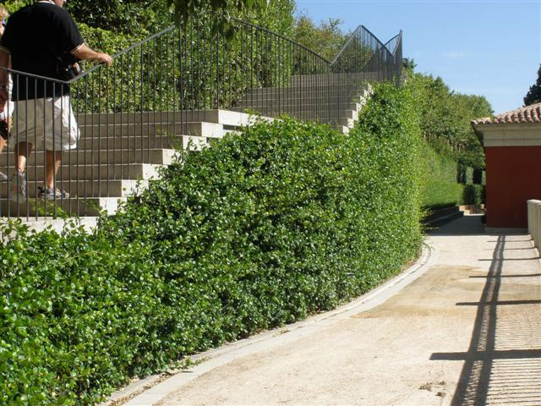
Notes:
Jardín Botánico de Madrid

Slide 20
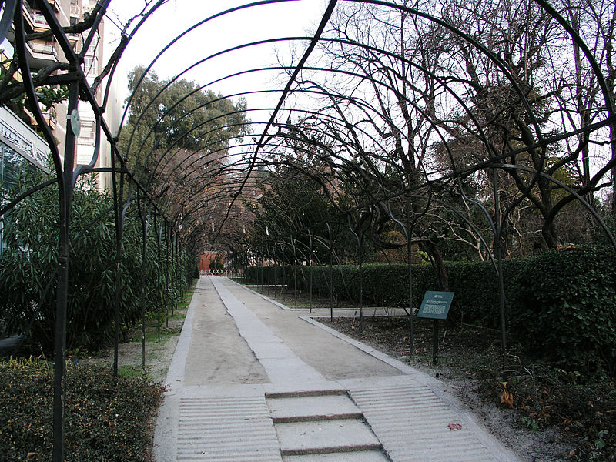
Notes:
Royal Botanical Garden of Madrid_Emparrado_de_hierro_forjado_1786

Slide 21
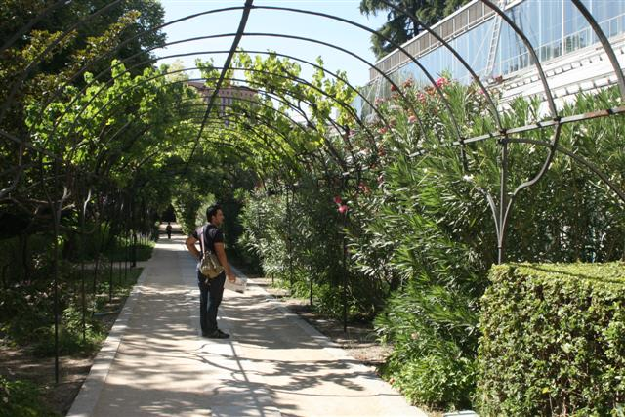
Notes:
Jardín Botánico de Madrid

Slide 22
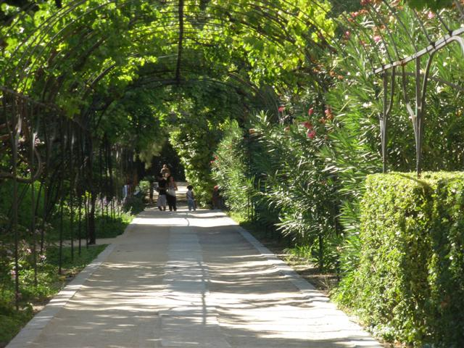
Notes:
Jardín Botánico de Madrid

Slide 23
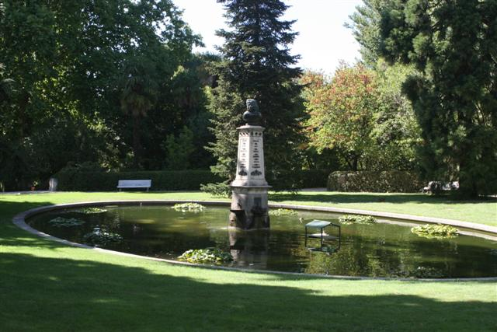
Notes:
Jardín Botánico de Madrid

Slide 24
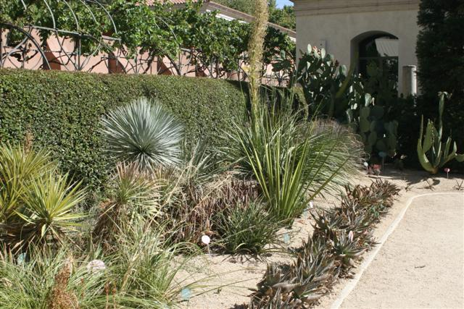
Notes:
Jardín Botánico de Madrid

Slide 25
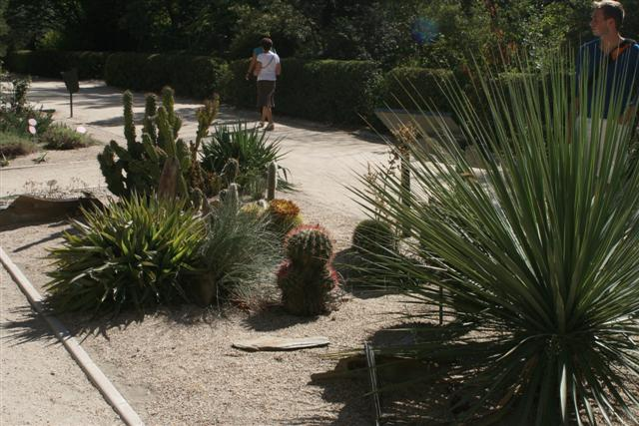
Notes:
Jardín Botánico de Madrid

Slide 26
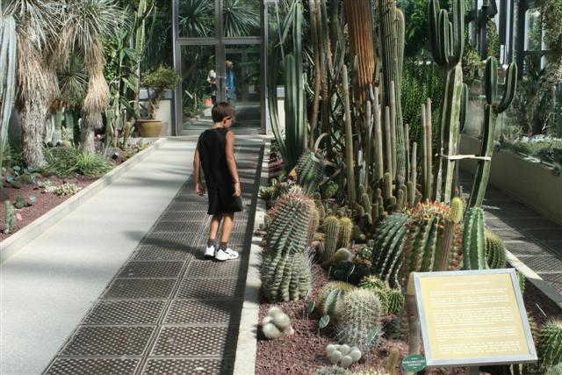

Slide 27
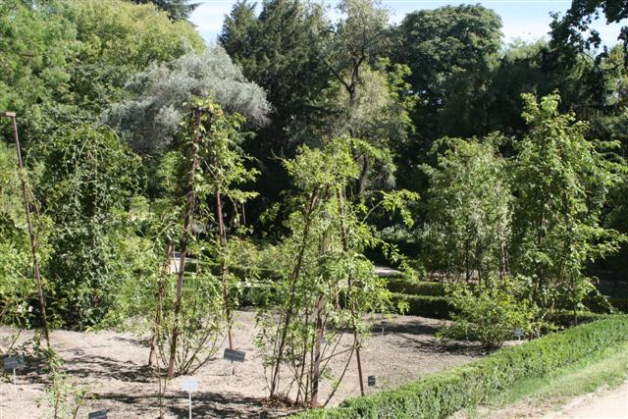
Notes:
Jardín Botánico de Madrid

Slide 28
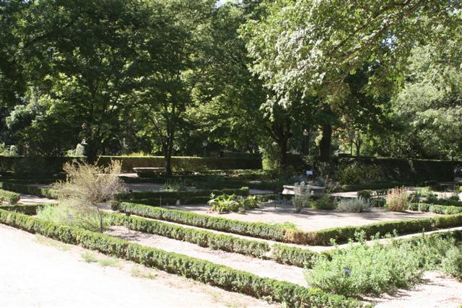
Notes:
Jardín Botánico de Madrid

Slide 29
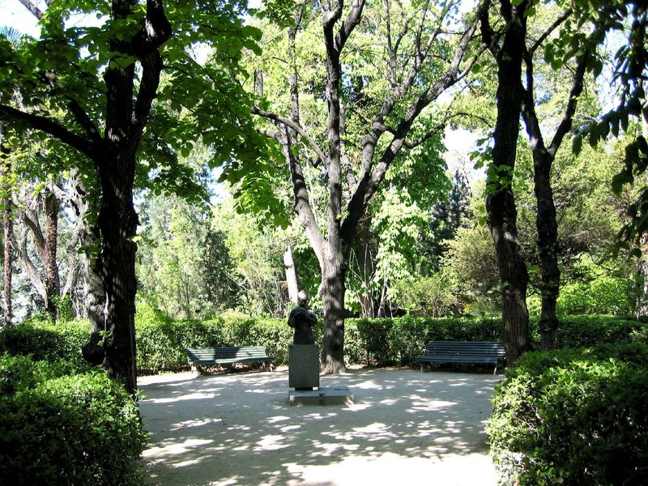
Notes:
Jardín Botánico de Madrid

Slide 30
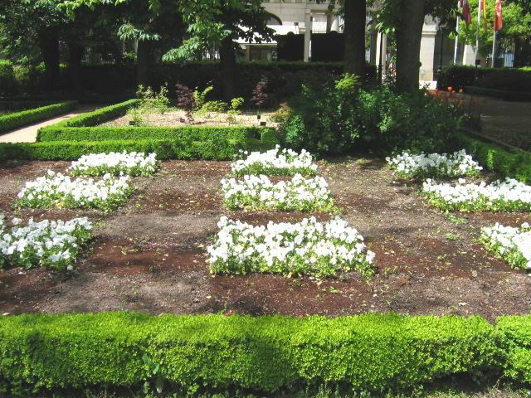
Notes:
Jardín Botánico de Madrid

Slide 31
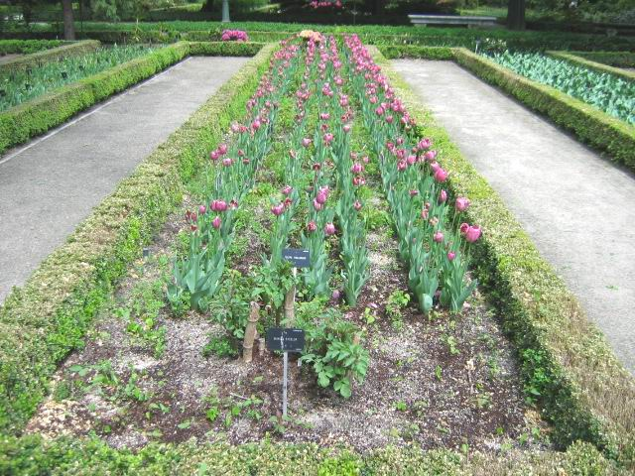
Notes:
Jardín Botánico de Madrid

Slide 32
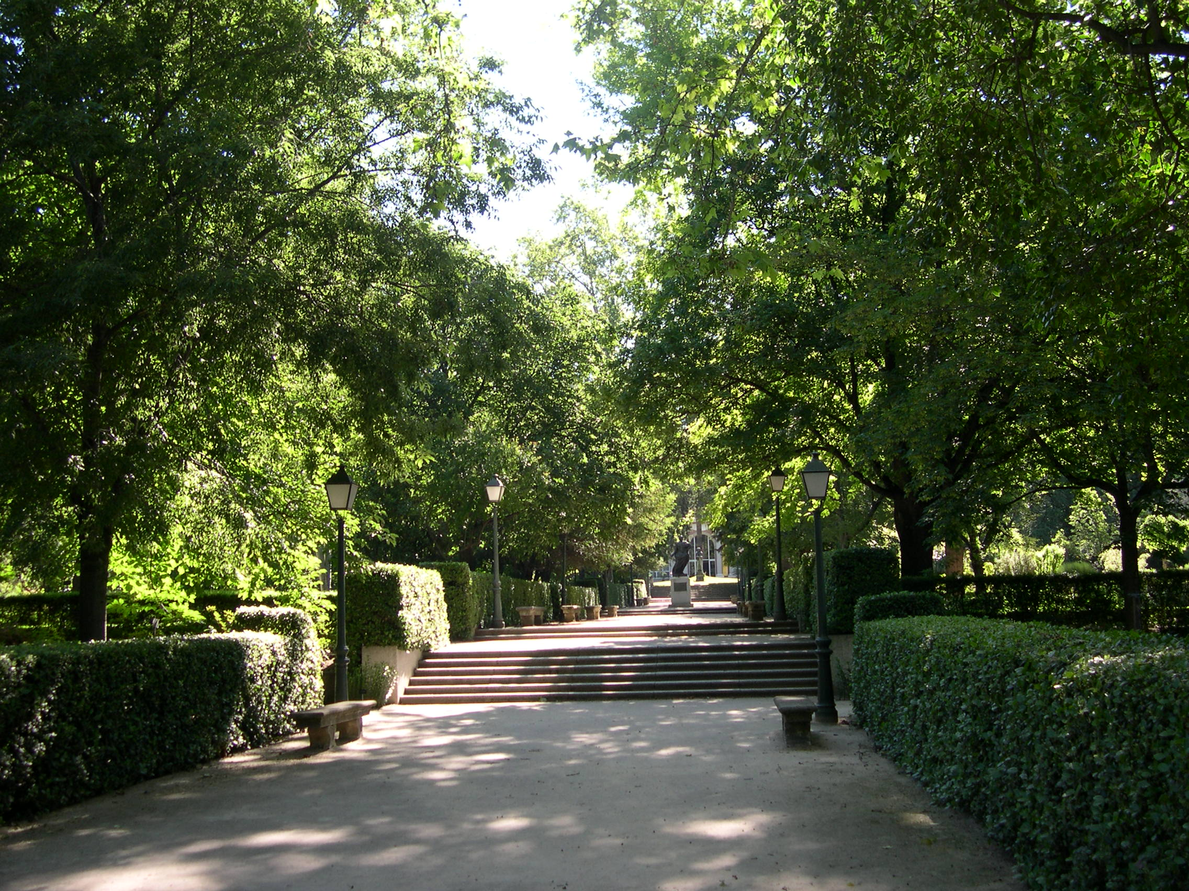
Notes:
Jardín Botánico de Madrid

Slide 33
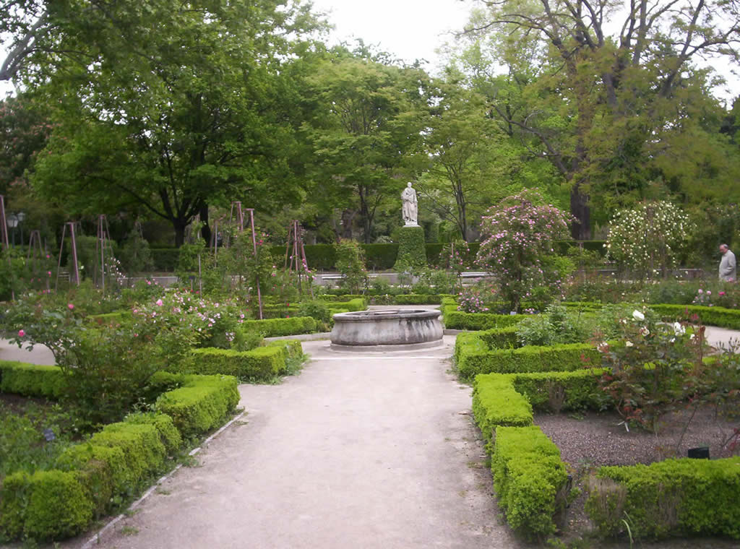
Notes:
Jardín Botánico de Madrid

Slide 34
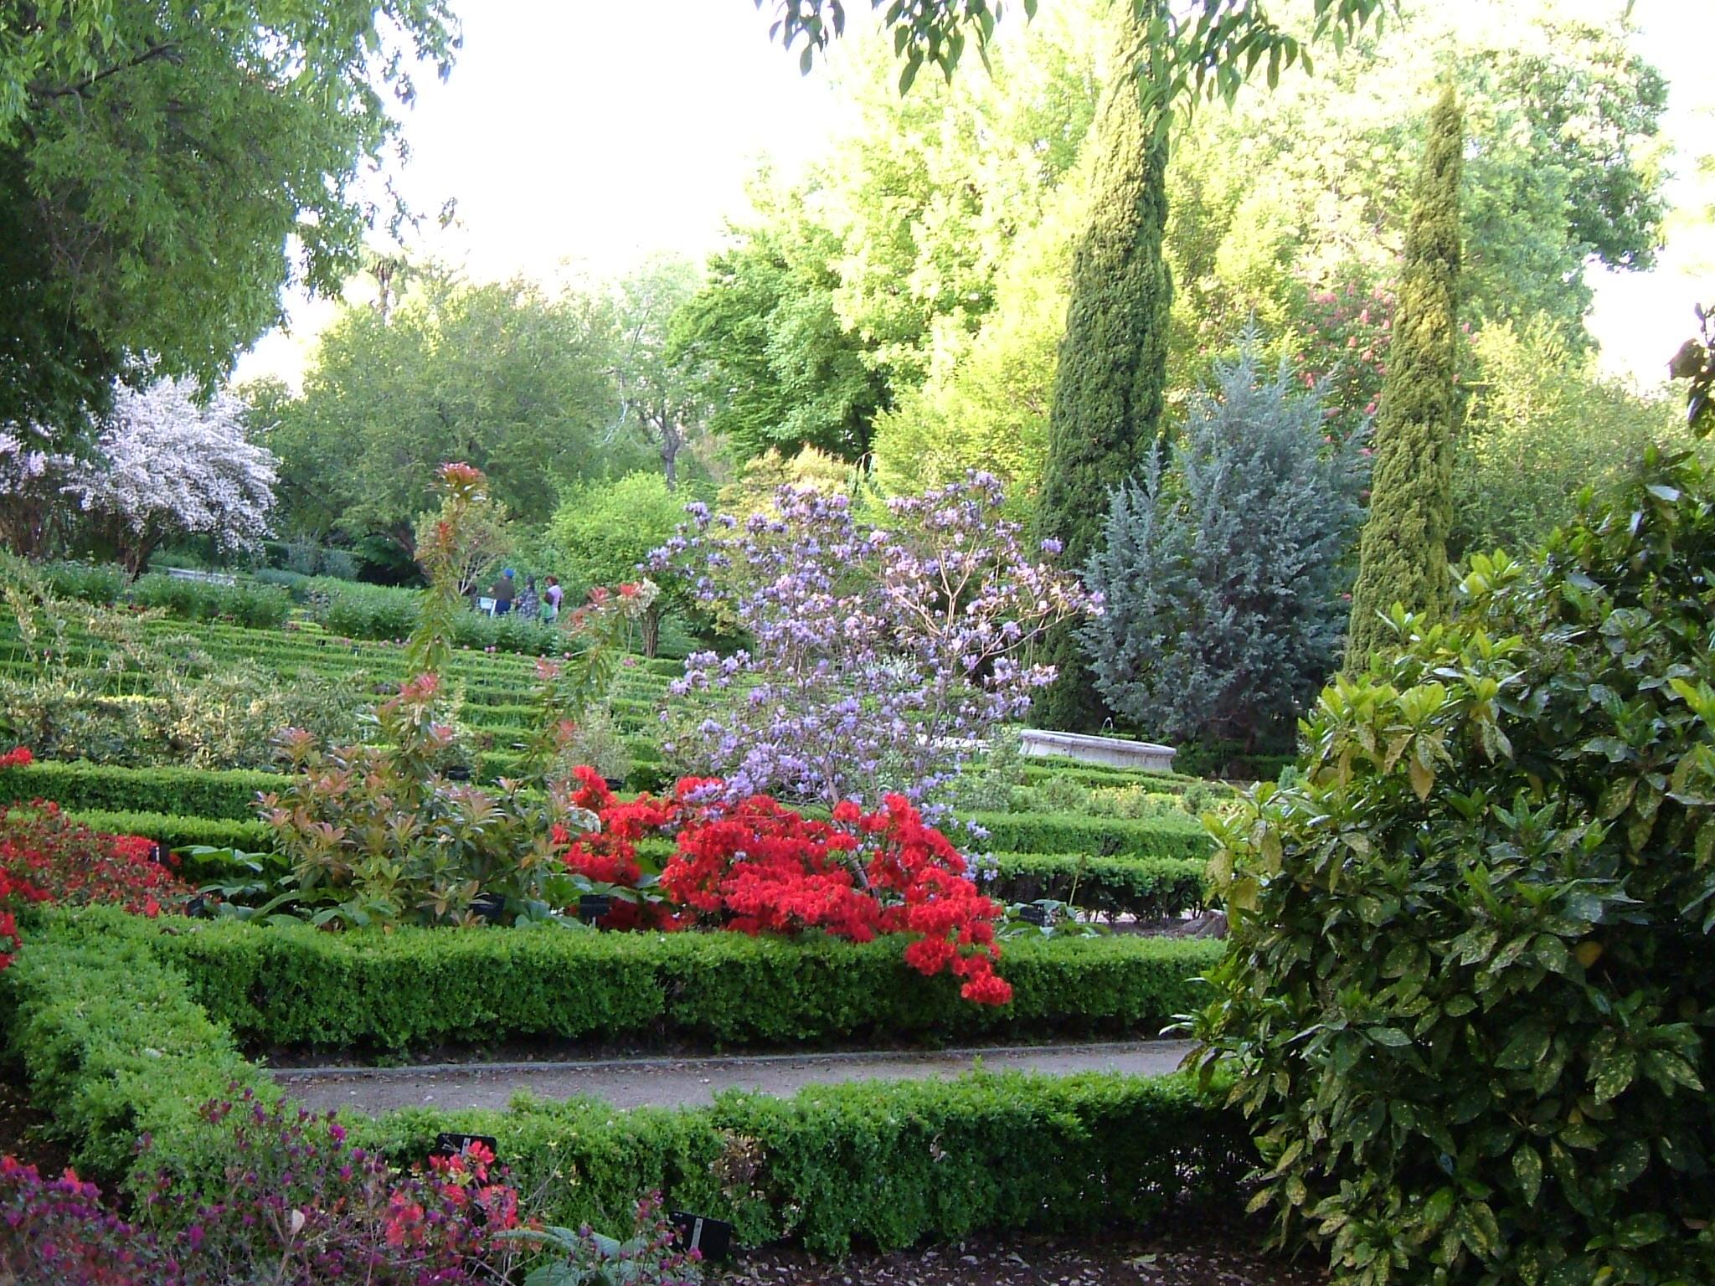
Notes:
Jardín Botánico de Madrid

Slide 35
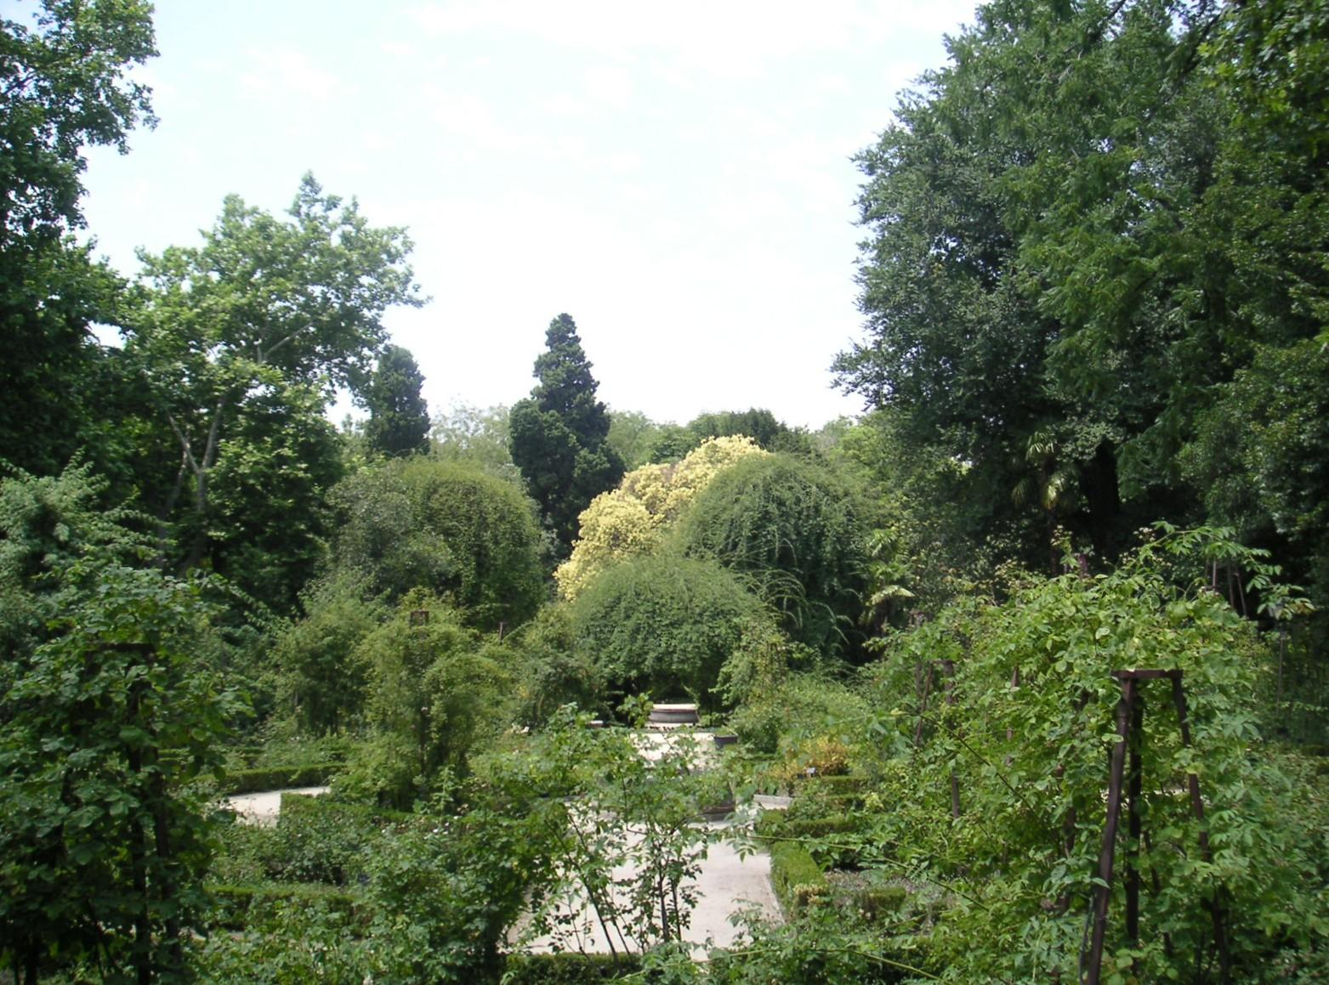
Notes:
Jardín Botánico de Madrid

Slide 36
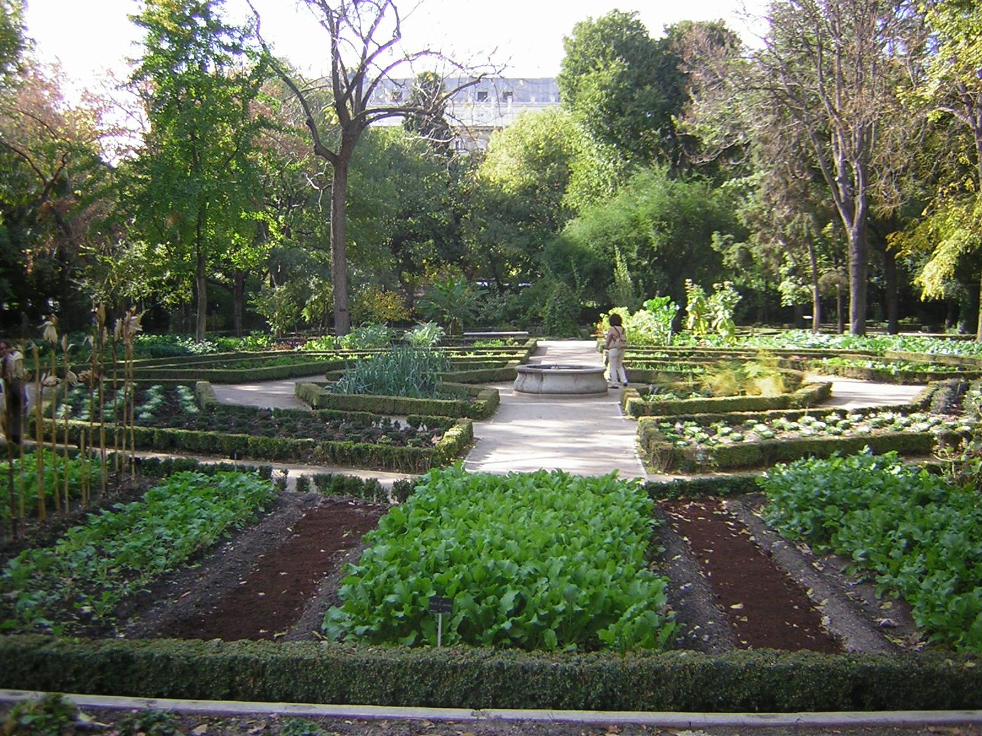
Notes:
Jardín Botánico de Madrid

Slide 37
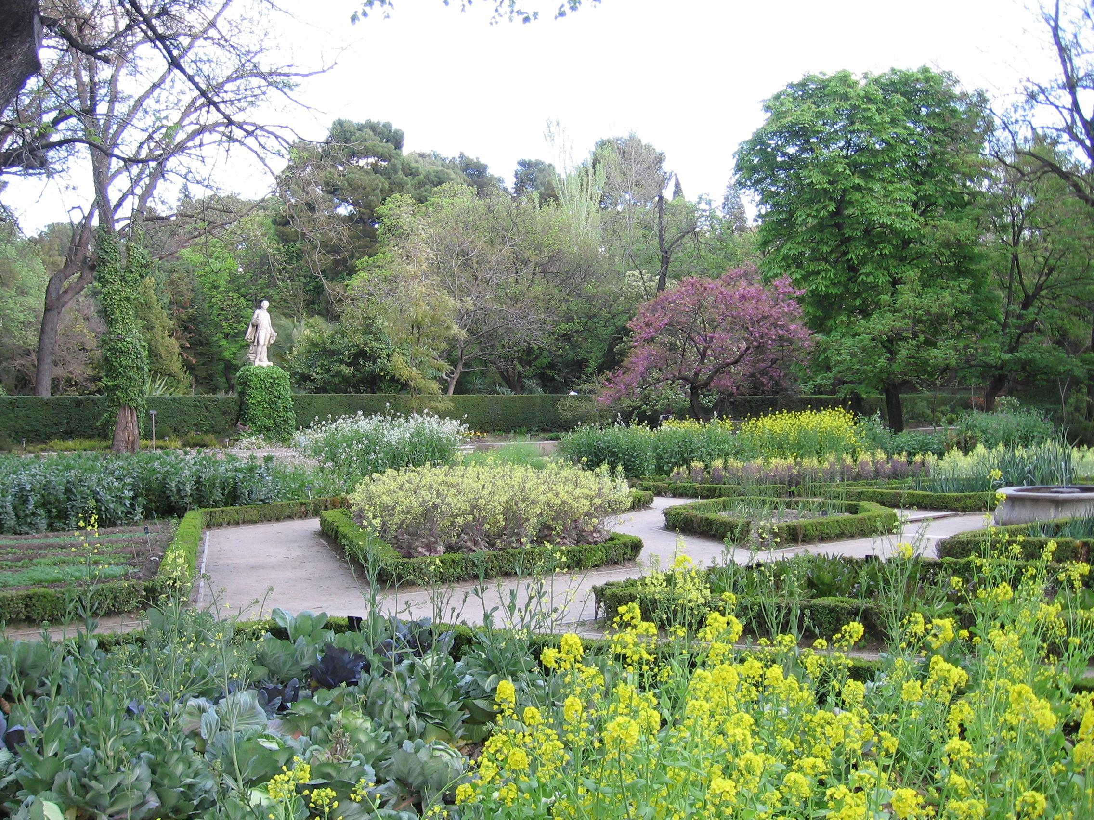
Notes:
Jardín Botánico de Madrid

Slide 38
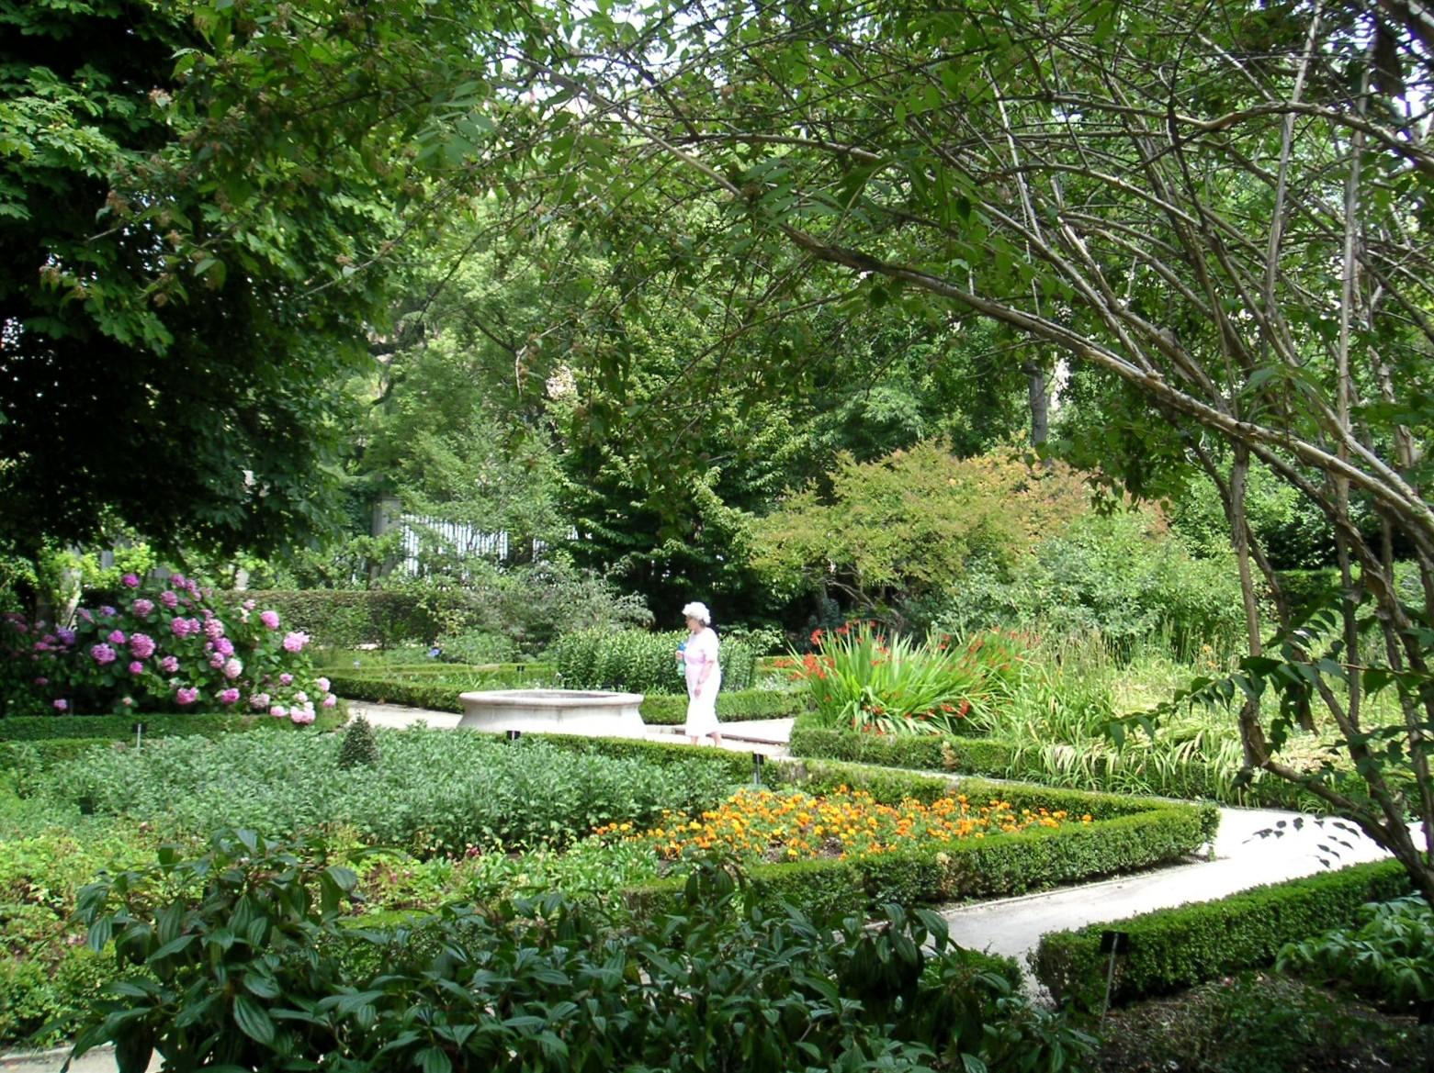
Notes:
Jardín Botánico de Madrid

Slide 39
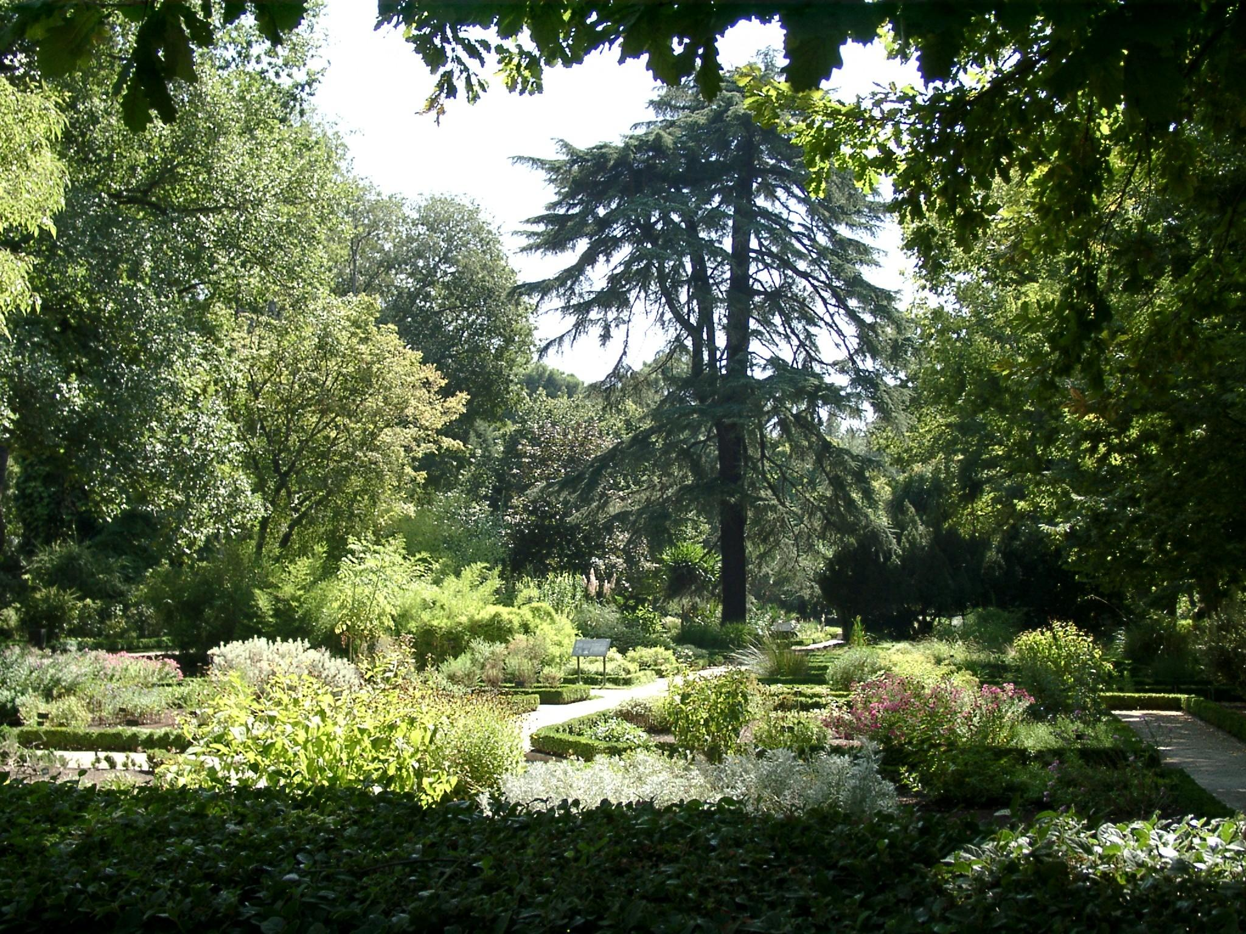
Notes:
Jardín Botánico de Madrid

Slide 40
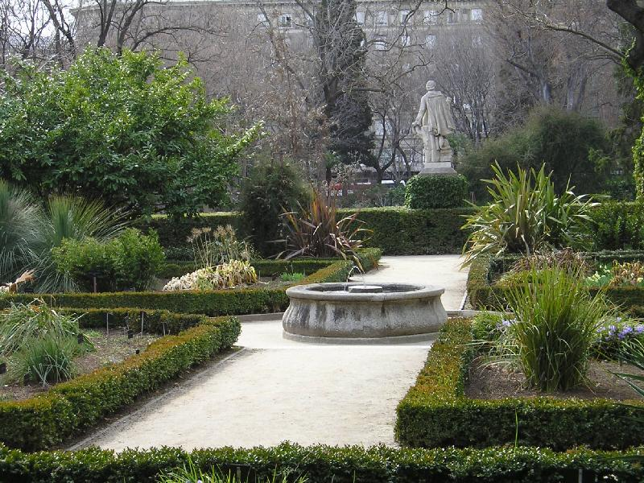
Notes:
Jardín Botánico de Madrid

Slide 41
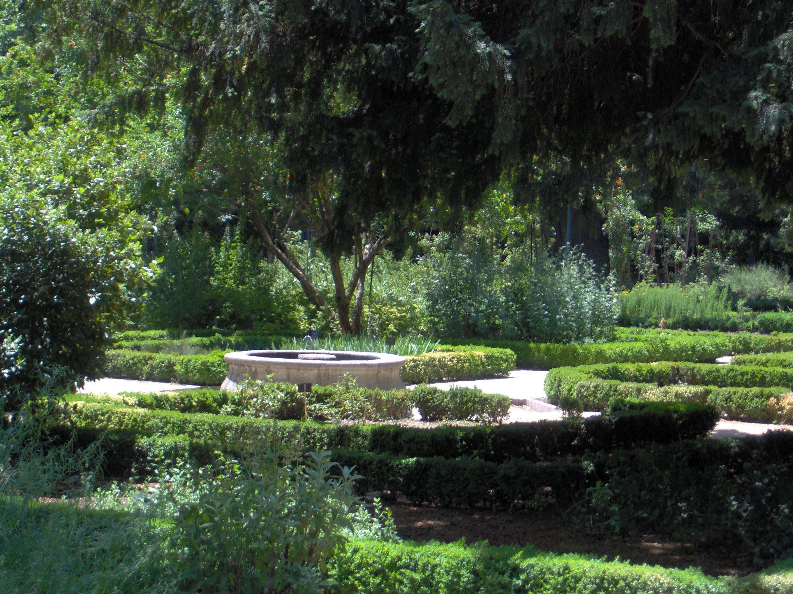
Notes:
Jardín Botánico de Madrid

Slide 42
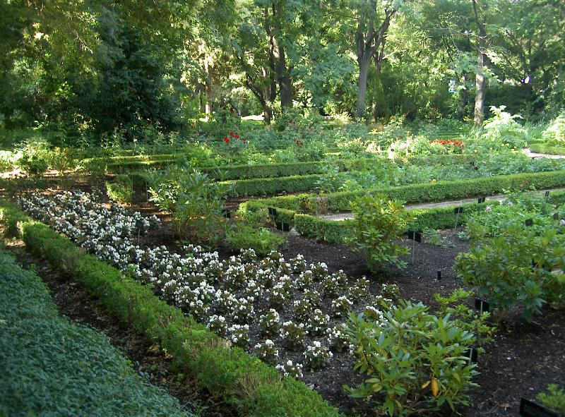
Notes:
Jardín Botánico de Madrid

Slide 43
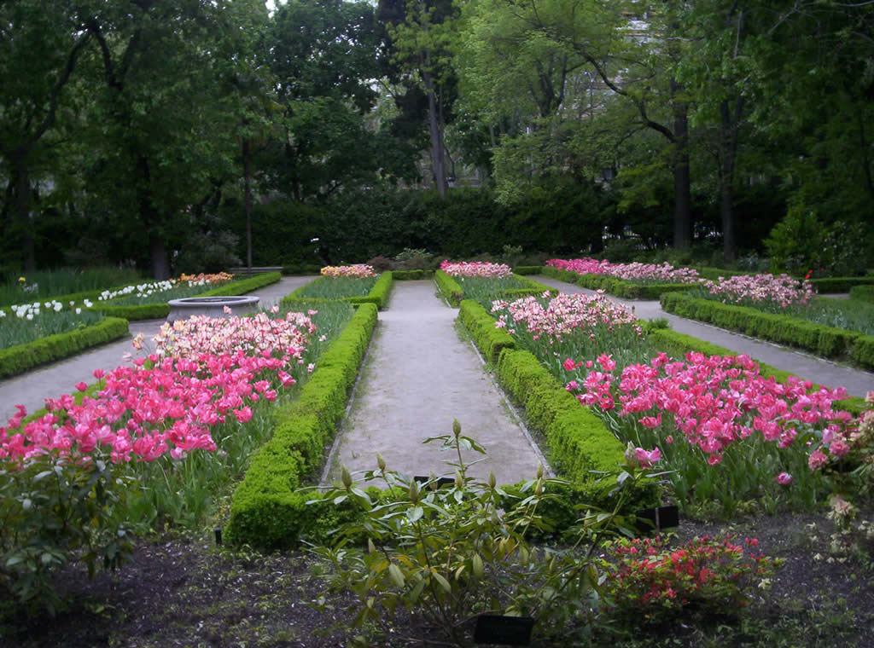
Notes:
Jardín Botánico de Madrid

Slide 44
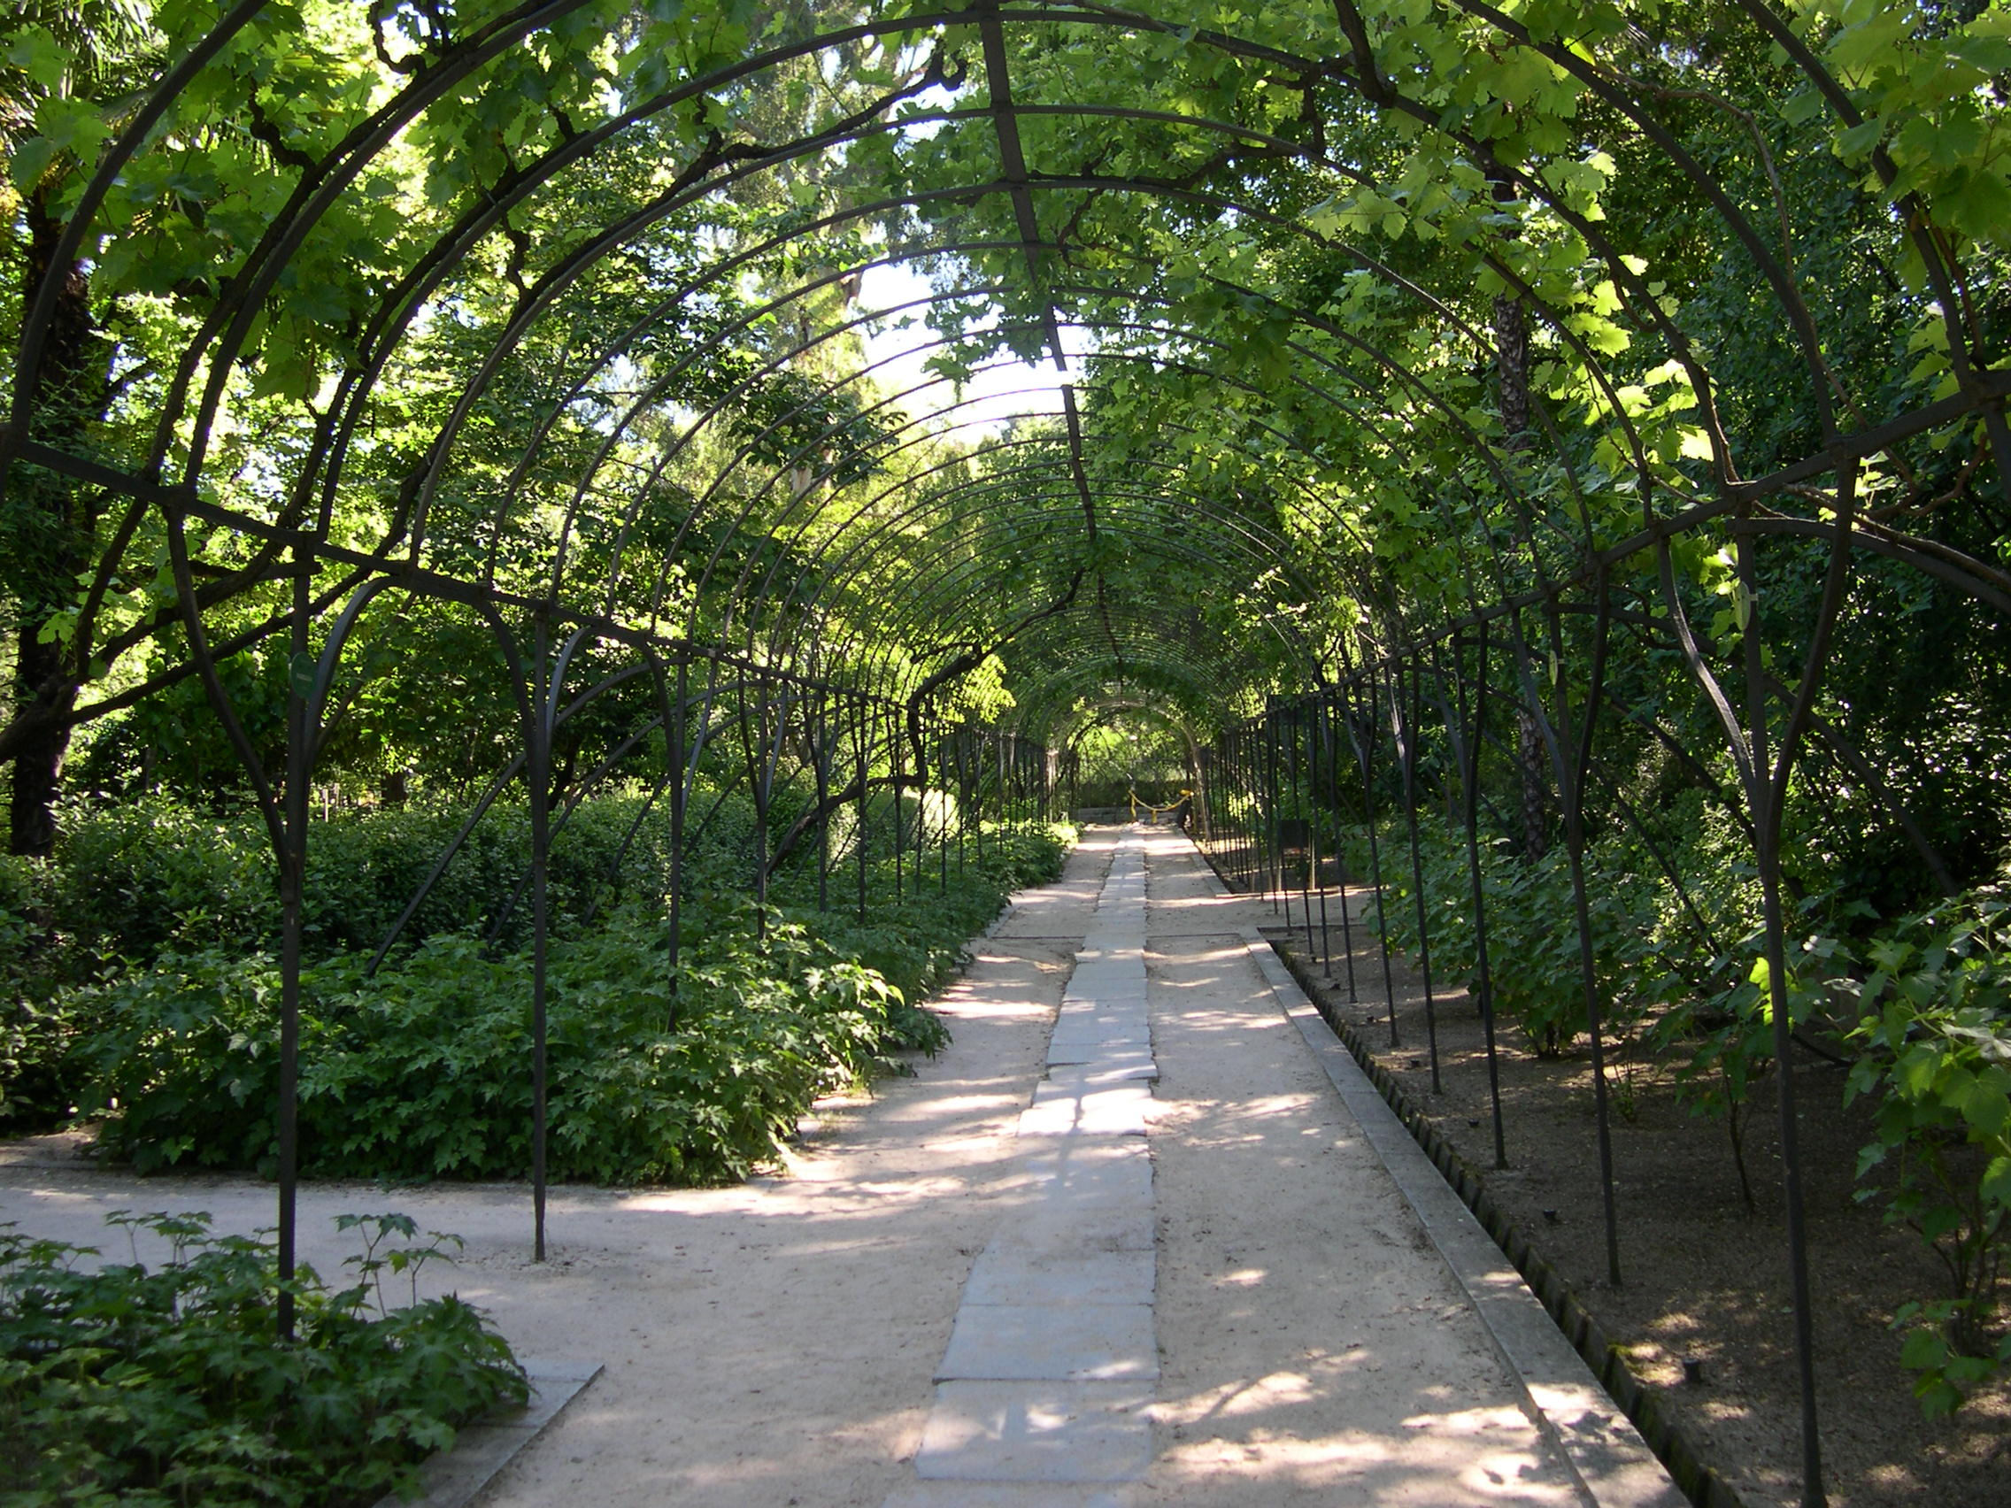
Notes:
Jardín Botánico de Madrid

Slide 45
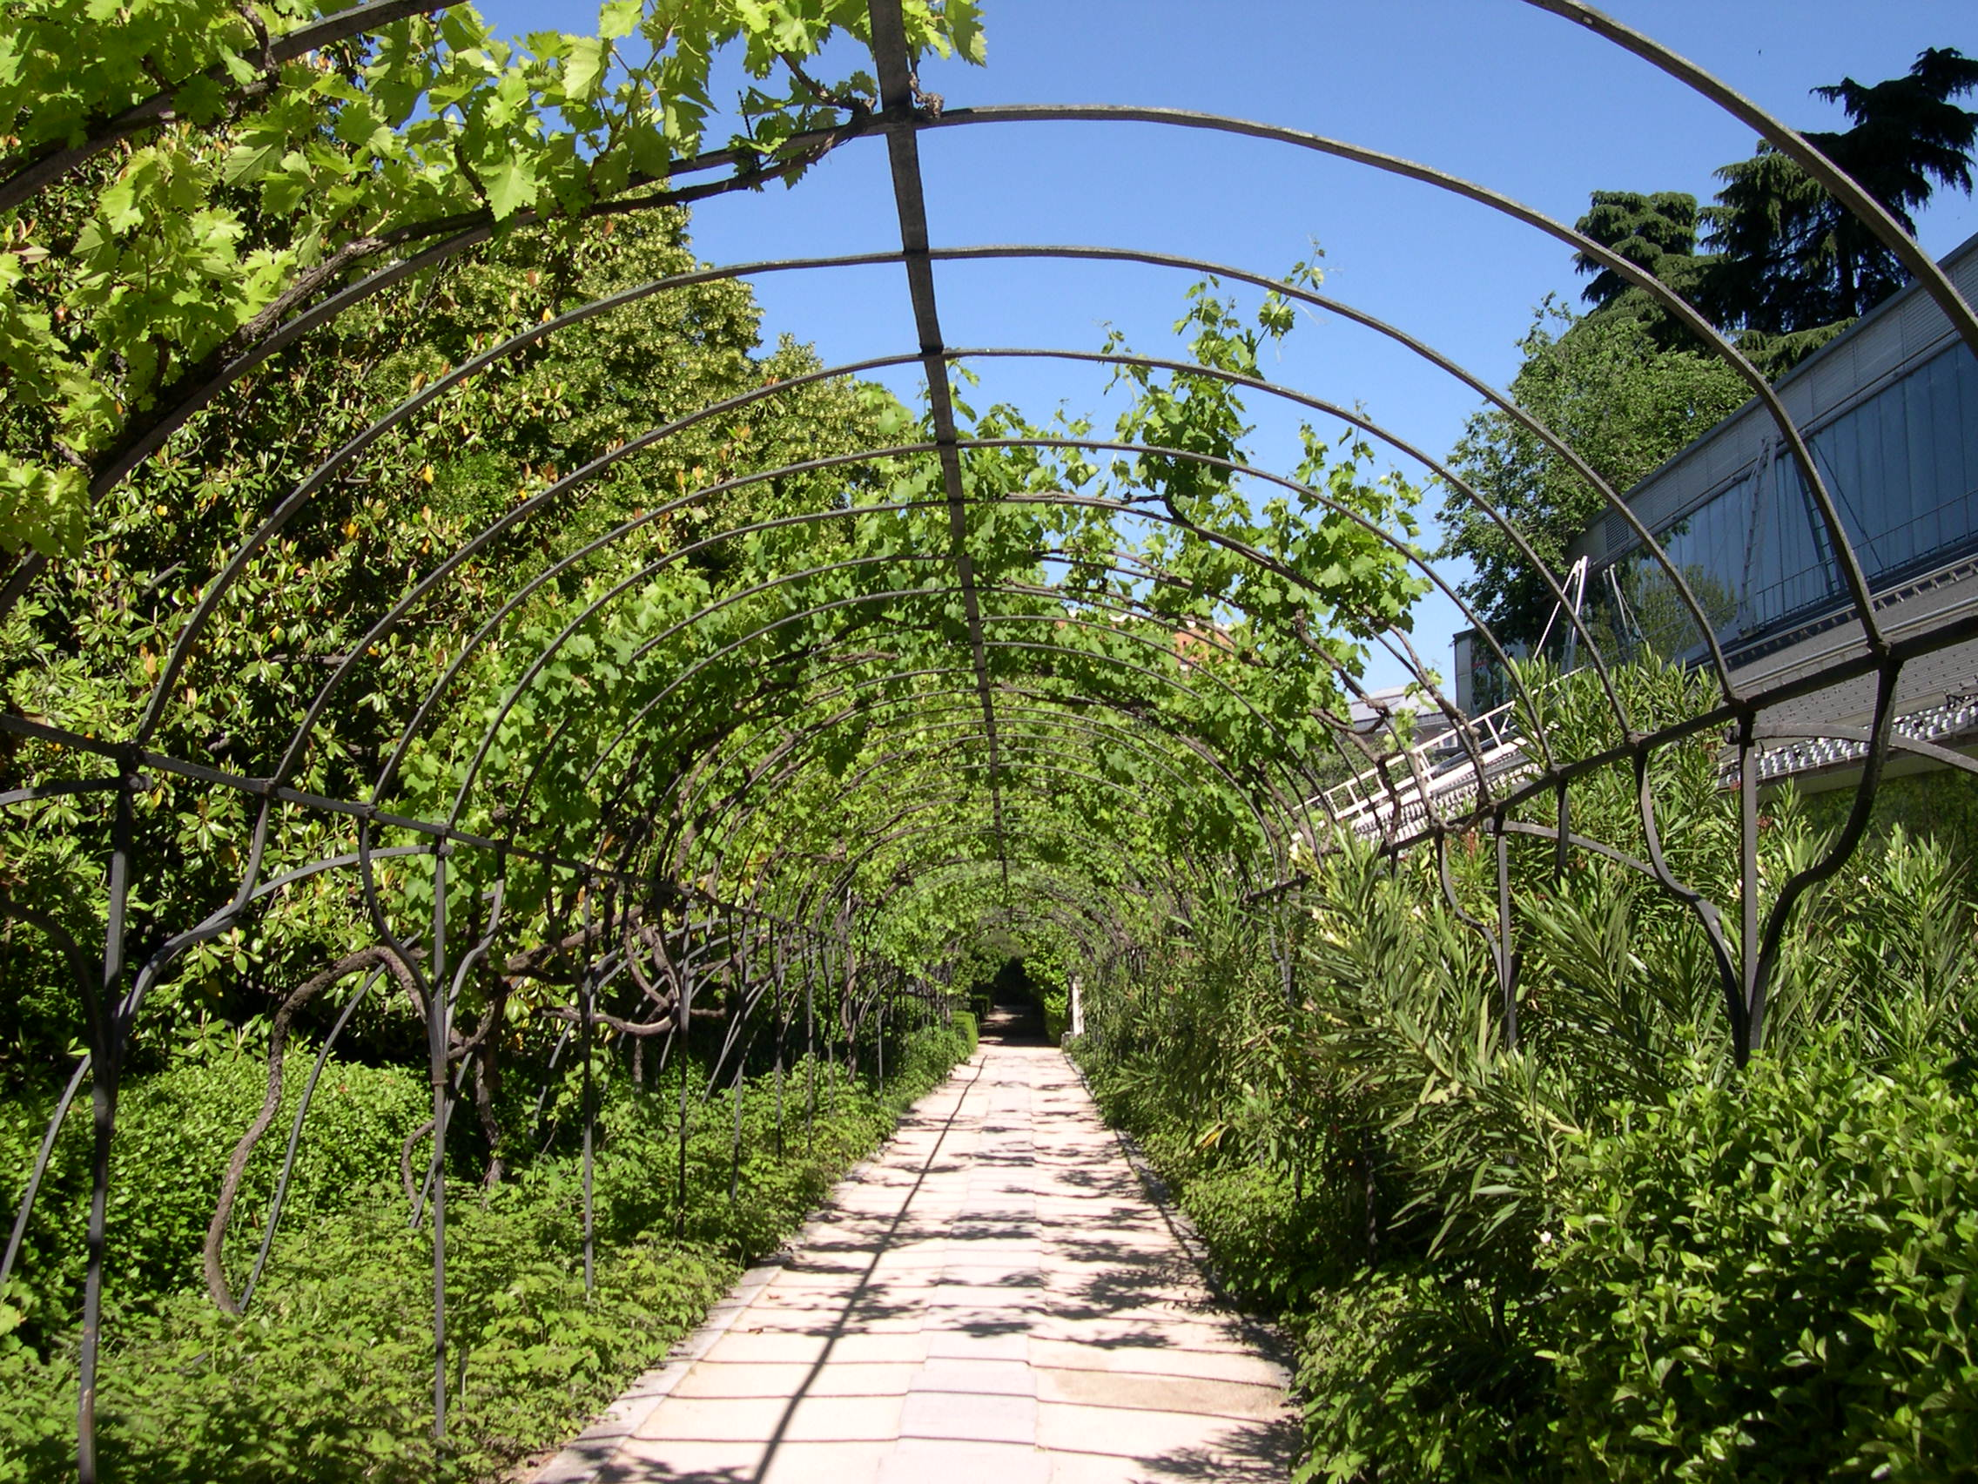
Notes:
Jardín Botánico de Madrid

Slide 46
Notes:
Jardín Botánico de Madrid

Slide 47
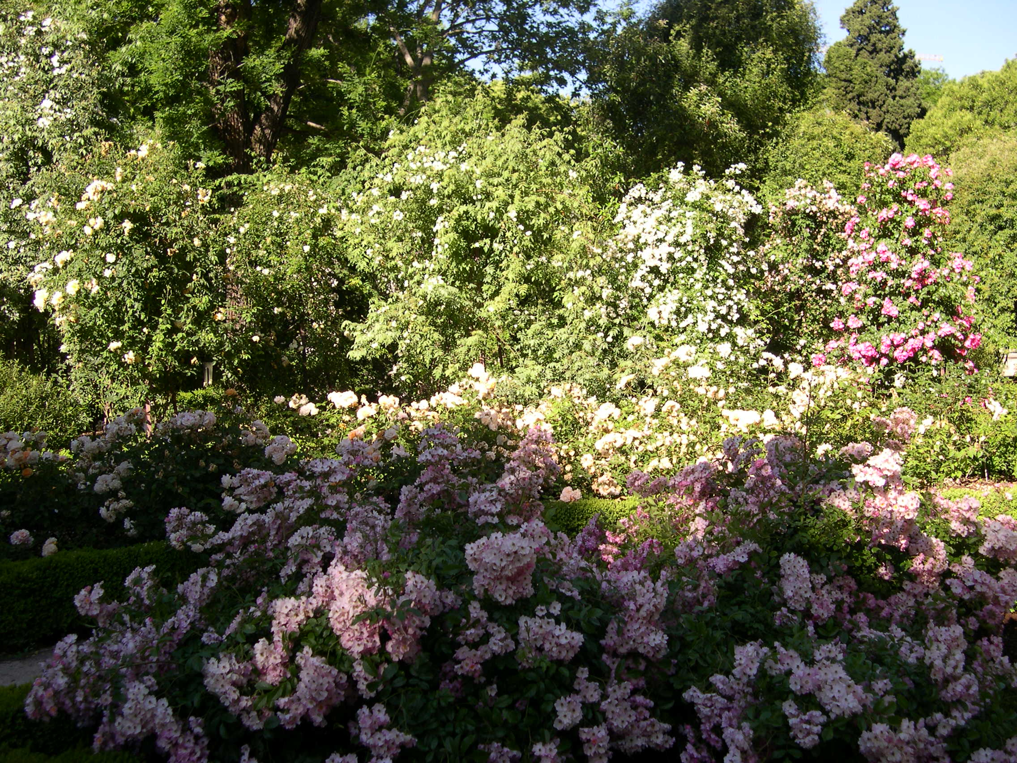
Notes:
Jardín Botánico de Madrid

Slide 48
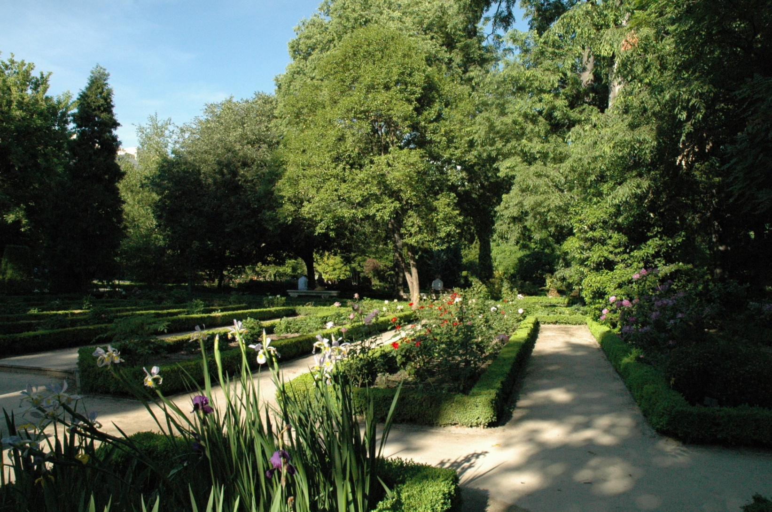
Notes:
Jardín Botánico de Madrid

Slide 49
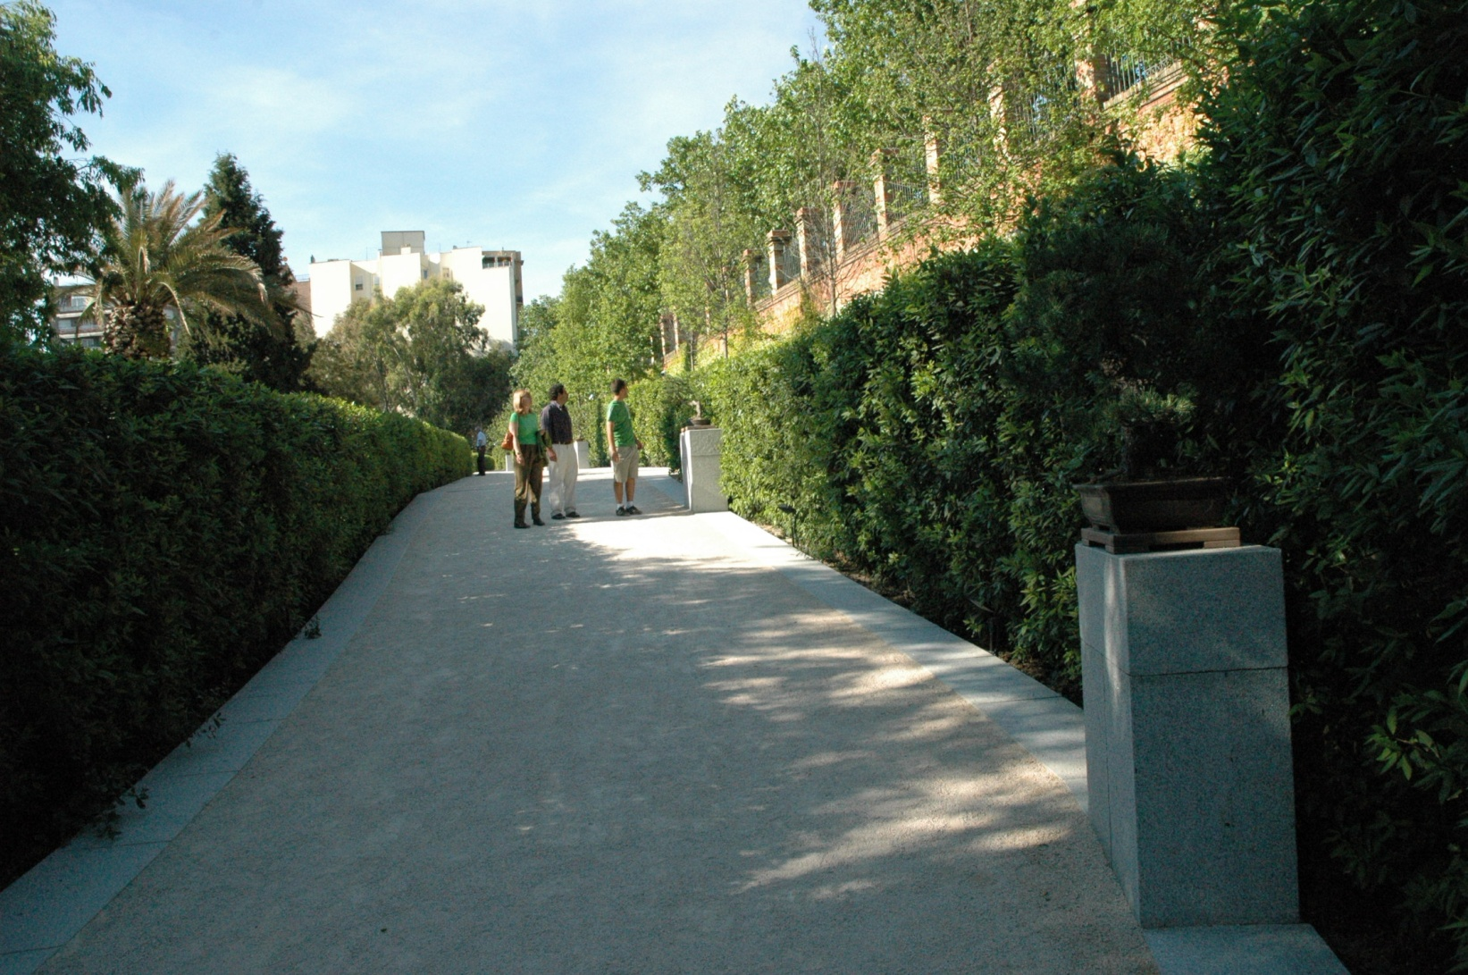
Notes:
Jardín Botánico de Madrid

Slide 50
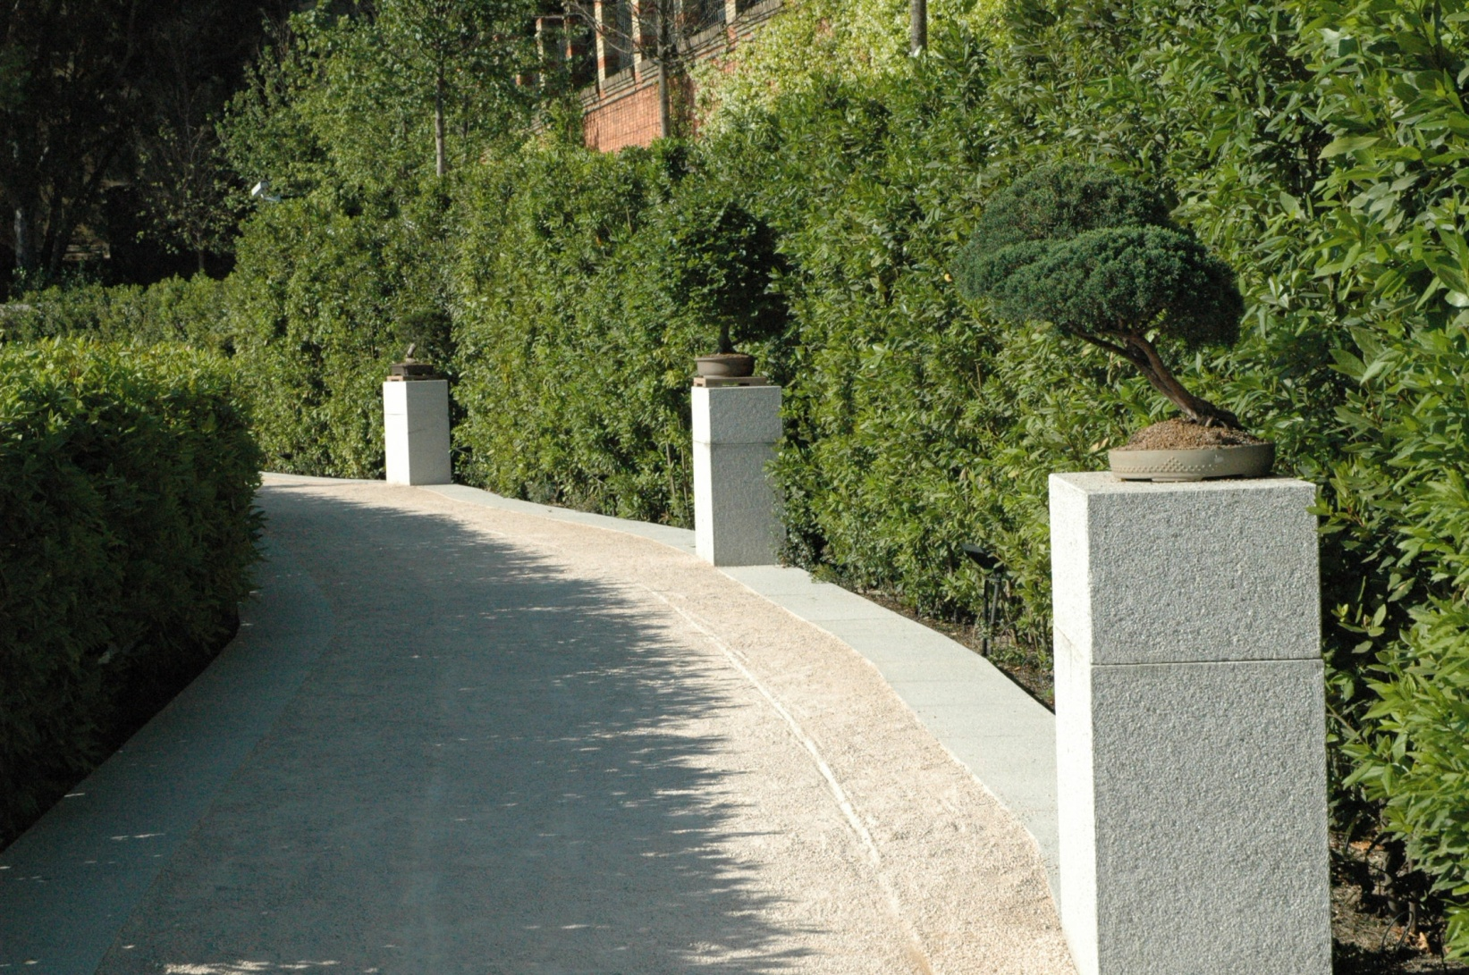
Notes:
Jardín Botánico de Madrid

Slide 51
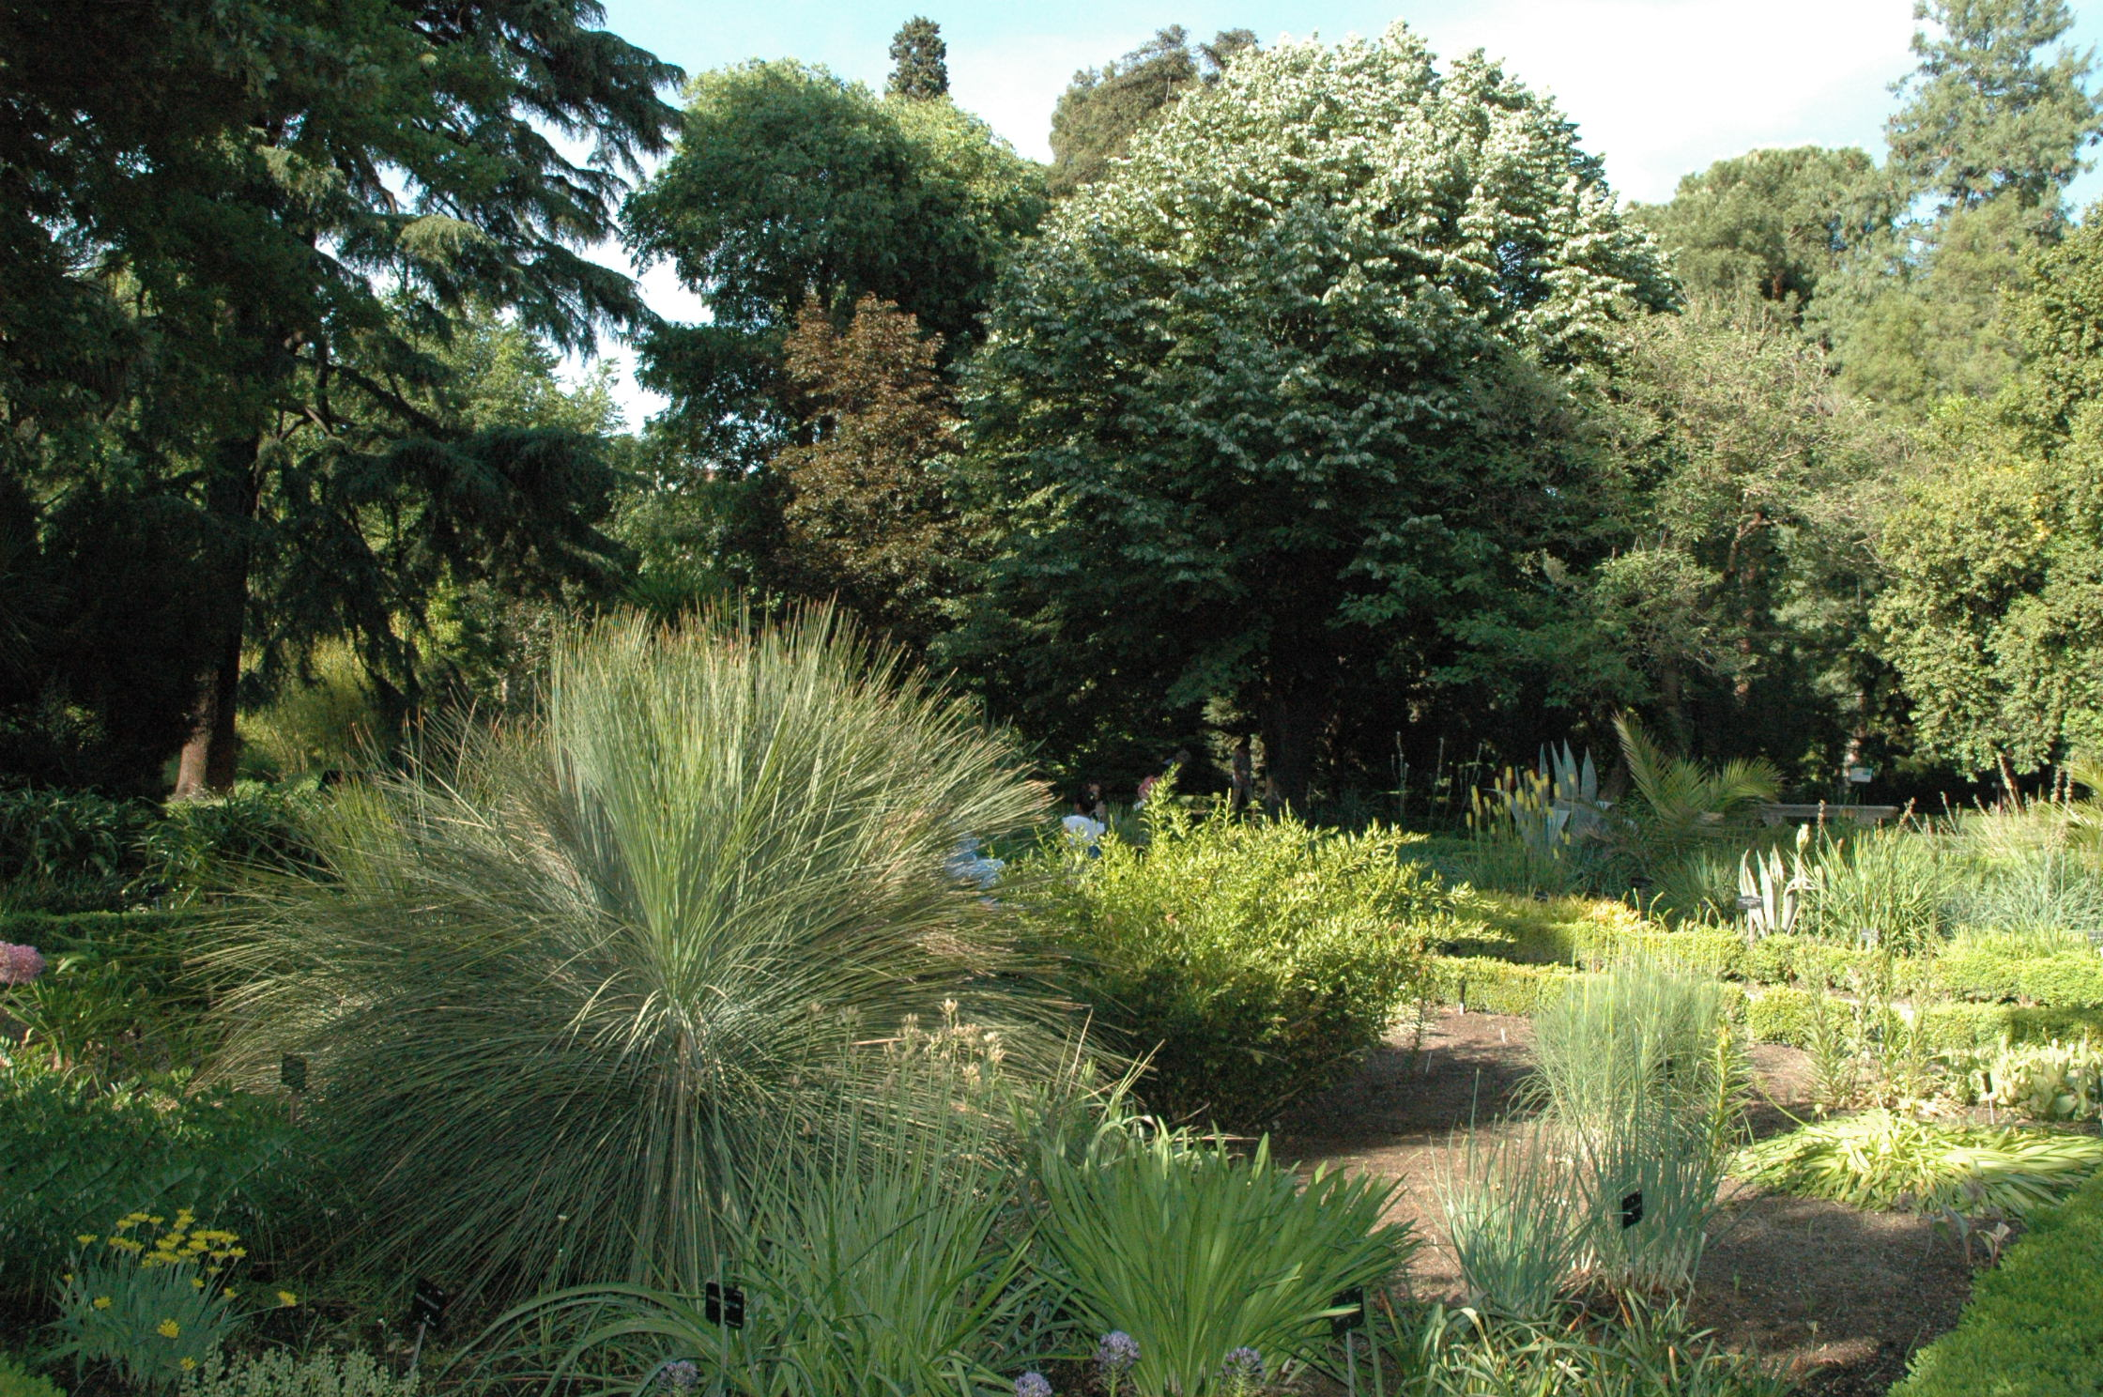
Notes:
Jardín Botánico de Madrid

Slide 52
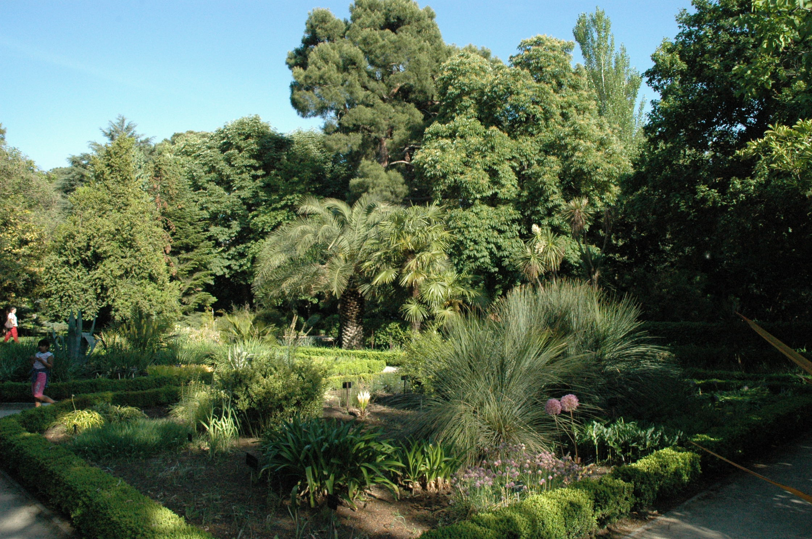
Notes:
Jardín Botánico de Madrid

Slide 53
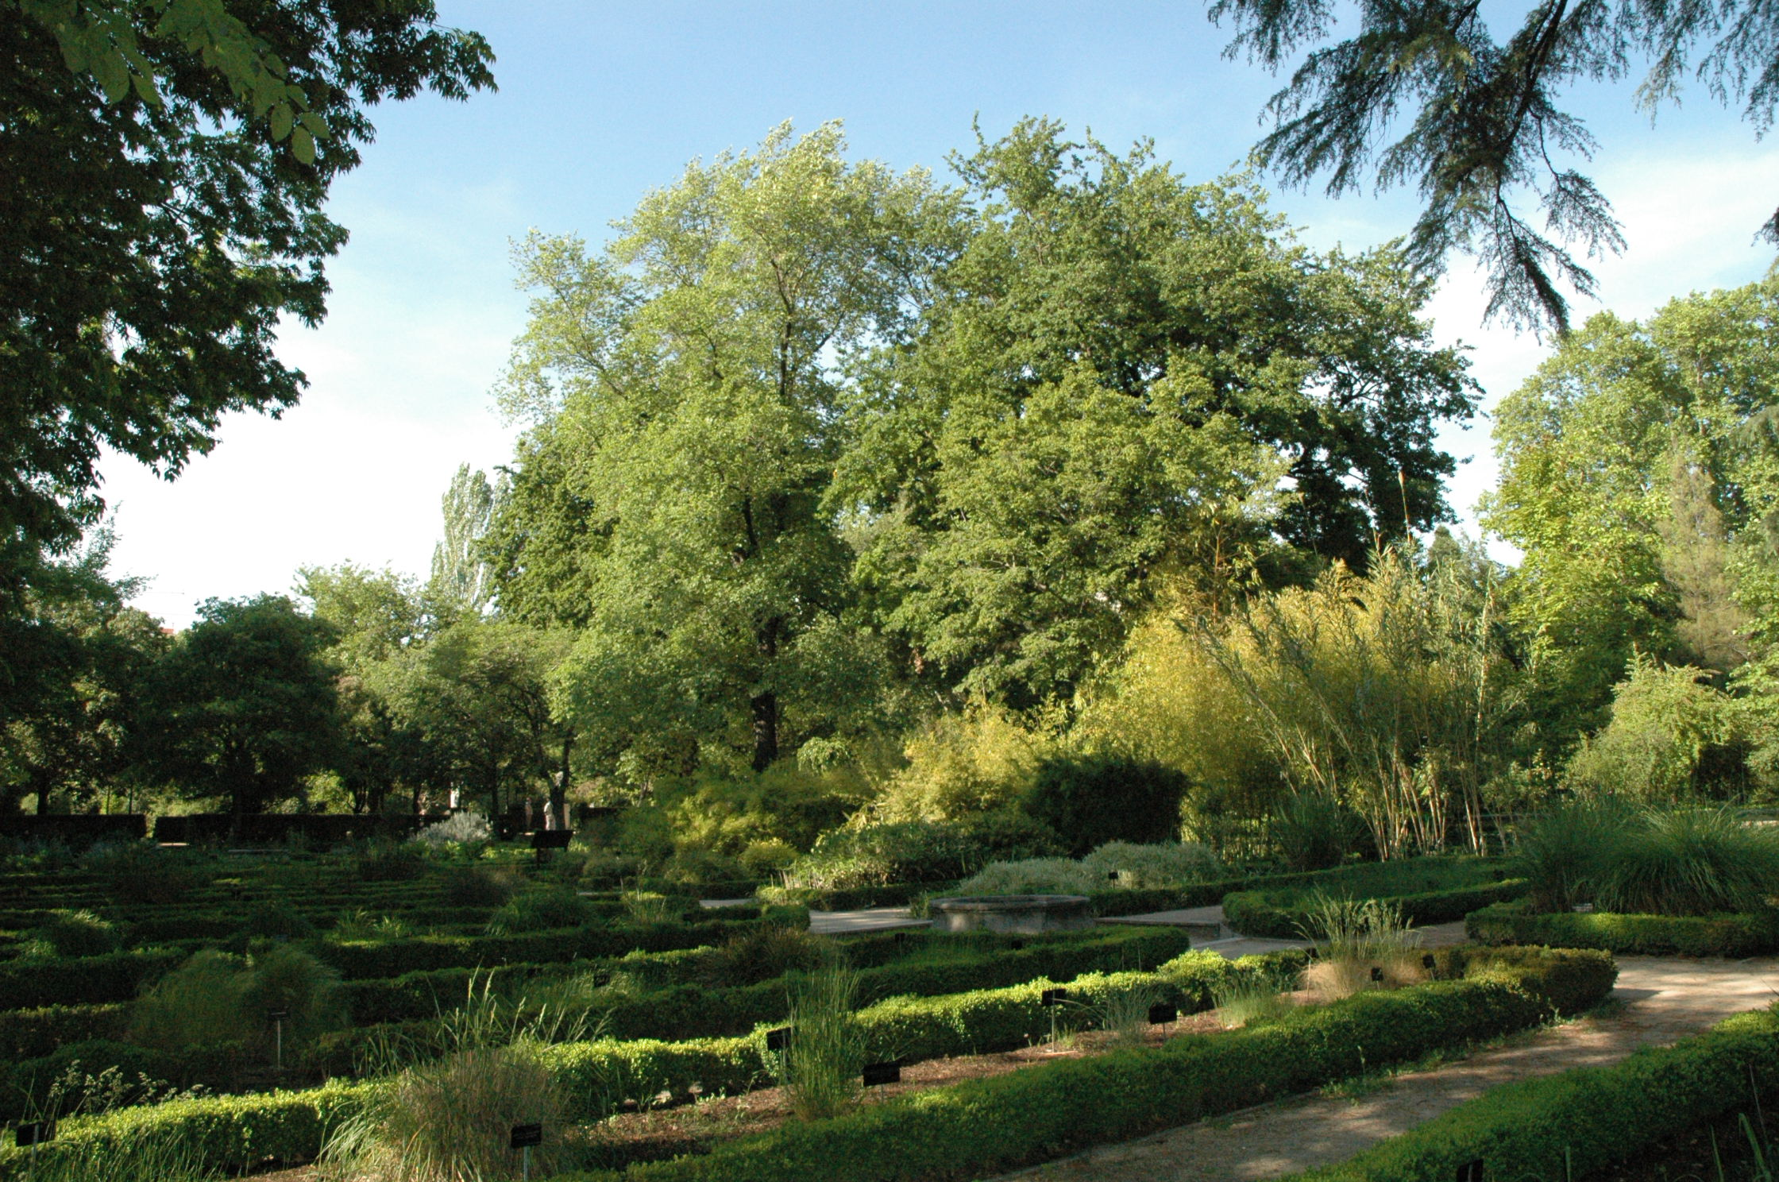
Notes:
Jardín Botánico de Madrid

Slide 54
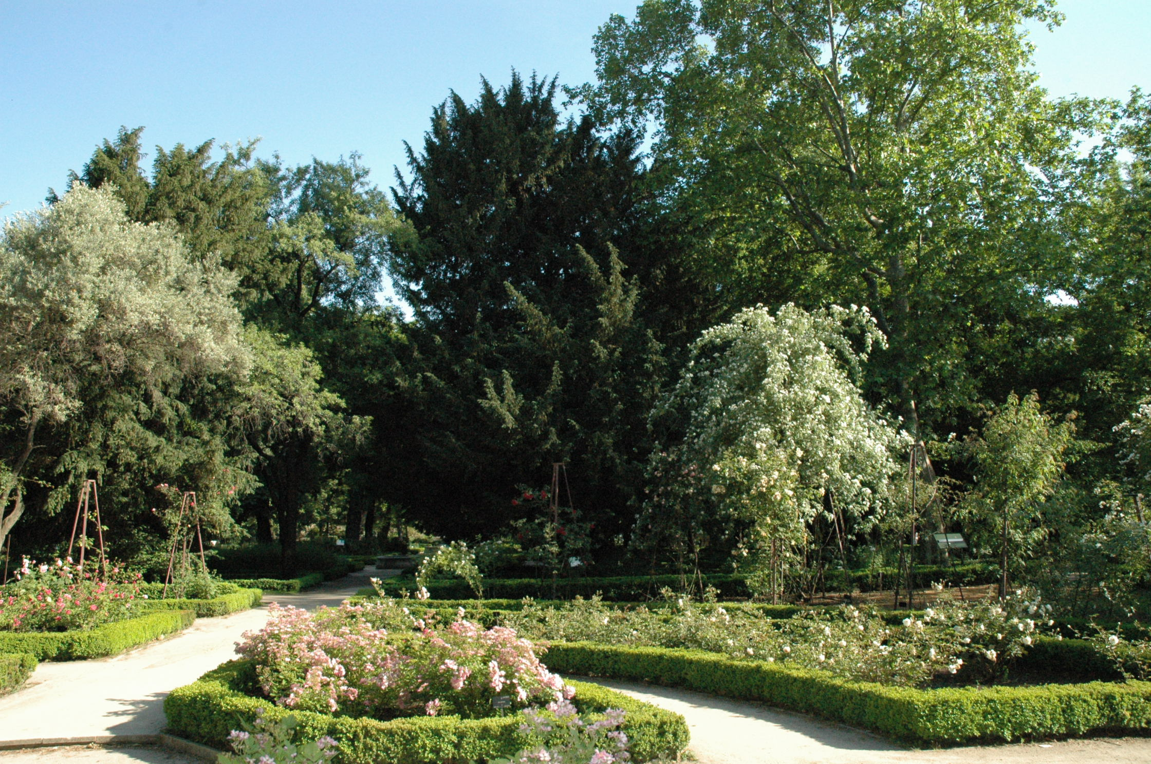
Notes:
Jardín Botánico de Madrid

Slide 55
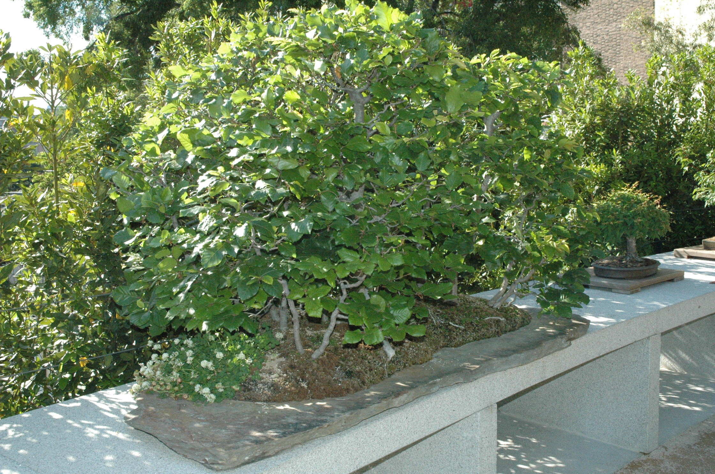
Notes:
Jardín Botánico de Madrid

Slide 56
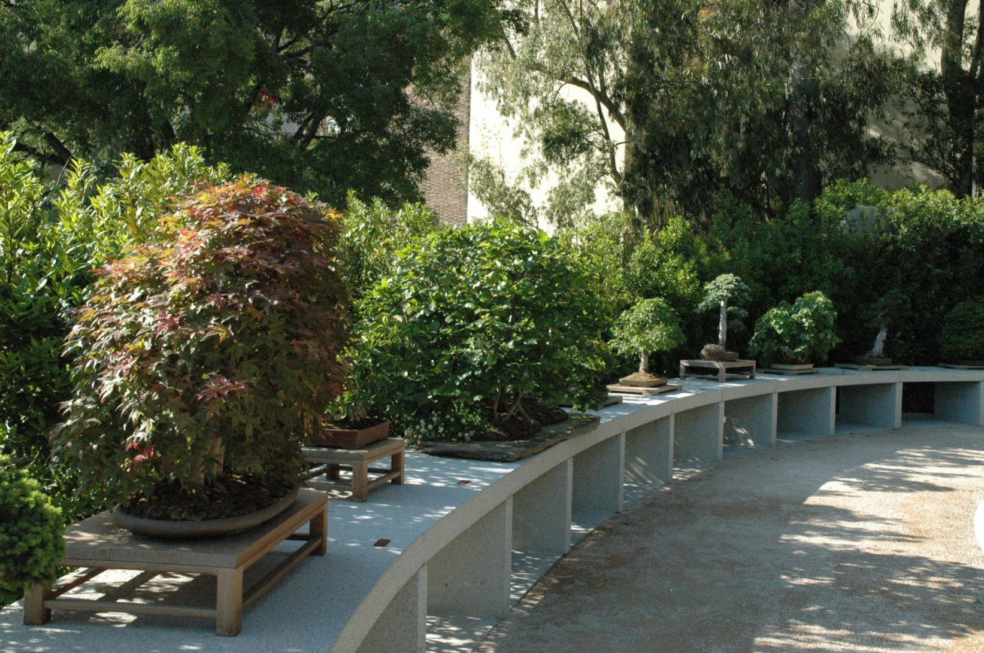
Notes:
Jardín Botánico de Madrid

Slide 57
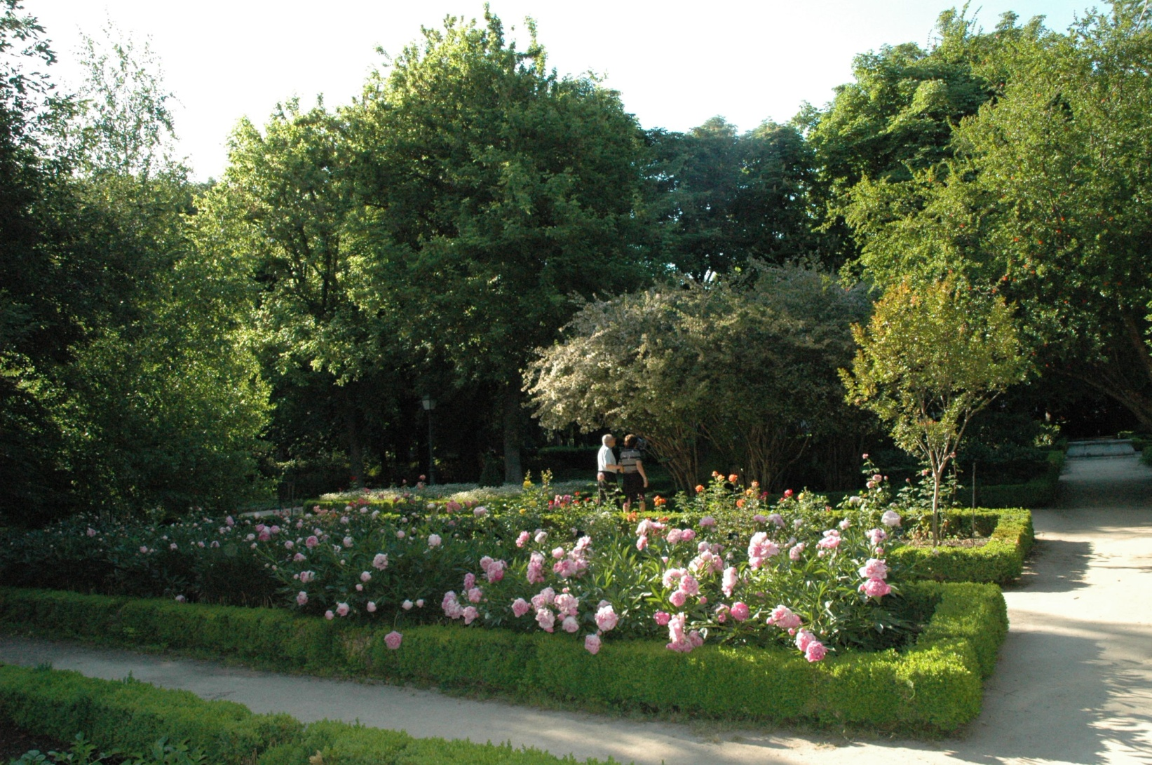
Notes:
Jardín Botánico de Madrid

Slide 58
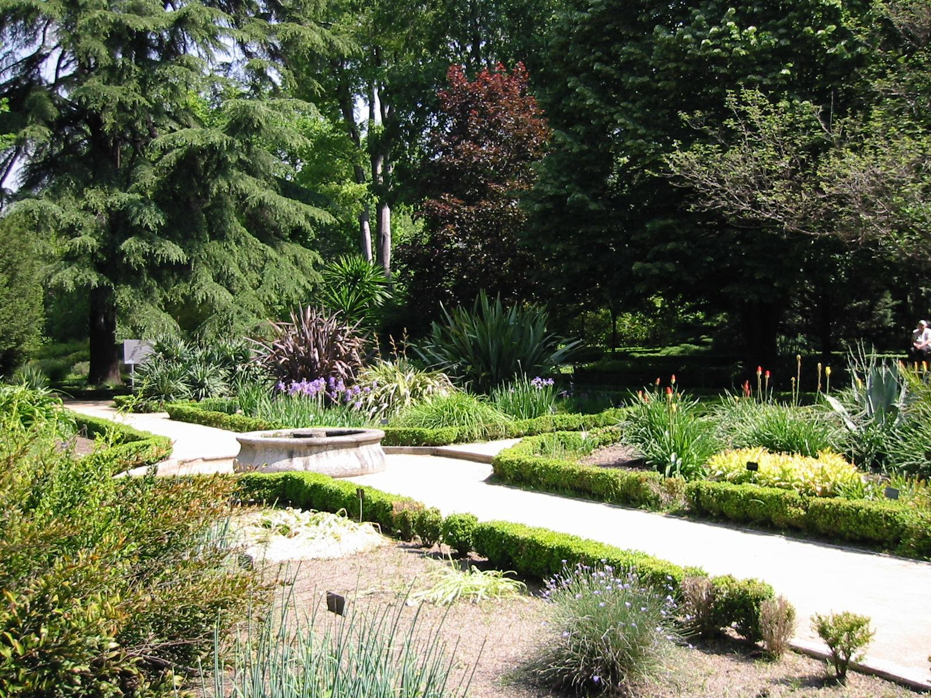
Notes:
Jardín Botánico de Madrid

Slide 59
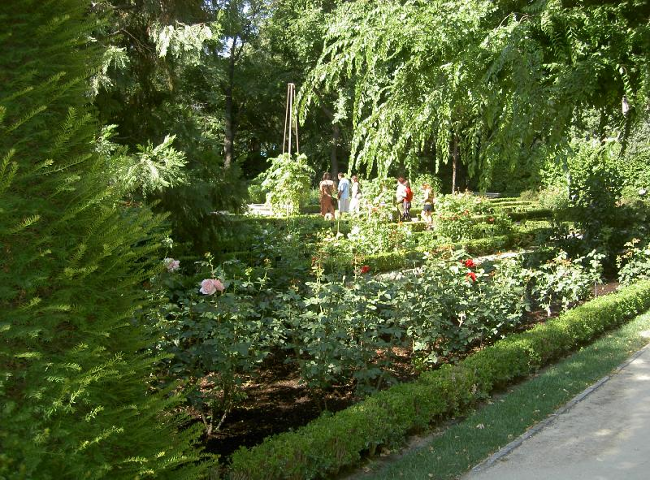
Notes:
Jardín Botánico de Madrid

Slide 60

Notes:
Jardín Botánico de Madrid

Slide 61

Notes:
Jardín Botánico de Madrid

Slide 62

Notes:
Jardín Botánico de Madrid

Slide 63

Notes:
Jardín Botánico de Madrid

Slide 64

Notes:
Jardín Botánico de Madrid

Slide 65

Notes:
Jardín Botánico de Madrid

Slide 66

Notes:
Jardín Botánico de Madrid

Slide 67

Notes:
Jardín Botánico de Madrid

Slide 68

Notes:
Jardín Botánico de Madrid.-

Slide 69

Notes:
Jardín Botánico de Madrid.-

Slide 70

Notes:
Jardín Botánico de Madrid.-

Slide 71


Slide 72

Notes:
Jardín Botánico de Madrid.-

Slide 73

Notes:
Jardín Botánico de Madrid.-

Slide 74

Notes:
Jardín Botánico de Madrid.-

Slide 75

Notes:
Jardín Botánico de Madrid.-

Slide 76

Notes:
Jardín Botánico de Madrid.-

Slide 77

Notes:
Madrid.-Jardín Botánico Alyssum sexatile

Slide 78

Notes:
Royal Botanical Garden of Madrid-Hebe_cupressoides2

Slide 79

Notes:
Royal Botanical Garden of Madrid-2

Slide 80

Notes:
Royal Botanical Garden of Madrid-Hypericum_olympicum

Slide 81

Notes:
Royal Botanical Garden of Madrid-

Slide 82

Notes:
Royal Botanical Garden of Madrid-Artemisia_dracunculus

Slide 83

Notes:
Royal Botanical Garden of Madrid-Dianthus_barbatus

Slide 84

Notes:
Royal Botanical Garden of Madrid-Salvia_'Mainacht'

Slide 85

Notes:
Royal Botanical Garden of Madrid-Carex_pendula

Slide 86

Notes:
Royal Botanical Garden of Madrid-Calocedrus_decurrens_'aureovariegata

Slide 87

Notes:
Royal Botanical Garden of Madrid-Tamarix_boveana

Slide 88

Notes:
Royal Botanical Garden of Madrid-Globularia_cordifolia

Slide 89

Notes:
Royal Botanical Garden of Madrid-Asparagus_acutifolius

Slide 90

Notes:
Royal Botanical Garden of Madrid-Jasminum_beesianum

Slide 91

Notes:
Royal Botanical Garden of Madrid-

Slide 92

Notes:
Royal Botanical Garden of Madrid-Photinia_serratifolia

Slide 93

Notes:
Royal Botanical Garden of Madrid-Juncus_acutus

Slide 94

Notes:
Royal Botanical Garden of Madrid.-Callistemon_comboynensis

Slide 95

Notes:
Royal Botanical Garden of Madrid-Ajania_pacifica

Slide 96
Notes:
Royal Botanical Garden of Madrid-

Slide 97

Notes:
Royal Botanical Garden of Madrid-Acer_palmatum Garnest'

Slide 98

Notes:
Royal Botanical Garden of Madrid-Melaleuca_elliptica

Slide 99

Notes:
Royal Botanical Garden of Madrid-Bencomia_caudata

Slide 100

Notes:
Royal Botanical Garden of Madrid.-Photinia_serratifolia

Slide 101

Notes:
Royal Botanical Garden of Madrid-Callistemon_linearifolius

Slide 102

Notes:
Royal Botanical Garden of Madrid-Coreopsis_verticillata

Slide 103

Notes:
Royal Botanical Garden of Madrid-Acca_sellowiana

Slide 104

Notes:
Royal Botanical Garden of Madrid-Crocus_chrysanthus_Prins_Claus

Slide 105

Notes:
Royal Botanical Garden of Madrid.-Vitex_agnus-castus_

Slide 106

Notes:
Royal Botanical Garden of Madrid-Aucuba_japonica_'crotonifolia'_01

Slide 107

Notes:
Royal Botanical Garden of Madrid.-Callistemon_citrinus

Slide 108

Notes:
Royal Botanical Garden of Madrid.--Saxifraga_stolonifera

Slide 109

Notes:
Royal Botanical Garden of Madrid-Haworthia_reinwardtii_

Slide 110

Notes:
Royal Botanical Garden of Madrid.-Salvia_officinalis

Slide 111

Notes:
Royal Botanical Garden of Madrid.-Salvia_officinalis

Slide 112

Notes:
Royal Botanical Garden of Madrid-Agapanthus_africanus

Slide 113

Notes:
Royal Botanical Garden of Madrid-Ceanothus_thyrsiflorus

Slide 114

Notes:
Royal Botanical Garden of Madrid-Selaginella-sp

Slide 115

Notes:
Royal Botanical Garden of Madrid.-Berberis_thunbergii_'atropurea_nana'_

Slide 116

Notes:
Royal Botanical Garden of Madrid-Anigozanthos_flavidus

Slide 117

Notes:
Royal Botanical Garden of Madrid-Kolkwitzia_amabilis

Slide 118

Notes:
Royal Botanical Garden of Madrid-Acer_pseudoplatanus

Slide 119

Notes:
Royal Botanical Garden of Madrid-Cornus_capitata

Slide 120

Notes:
Garden of Madrid-Phlomis_fruticosa_

Slide 121

Notes:
Royal Botanical Garden of Madrid-Trachelospermum_jasminoides_

Slide 122

Notes:
Royal Botanical Garden of Madrid.-Crocus_chrysanthus_'Snowbunting'

Slide 123

Notes:
Royal Botanical Garden of Madrid-Rhaphiolepis_indica_'Springtime'

Slide 124

Notes:
Royal Botanical Garden of Madrid-Eupatorium_purpureum

Slide 125

Notes:
Royal Botanical Garden of Madrid-Cistus_creticus_RJB2

Slide 126

Notes:
Royal Botanical Garden of Madrid-Euonymus_fortunei_'Emerald_Gaiety'

Slide 127

Notes:
Royal Botanical Garden of Madrid-Halimium_lasianthum

Slide 128

Notes:
Royal Botanical Garden of Madrid-Halimium_lasianthum

Slide 129

Notes:
Royal Botanical Garden of Madrid.-Melia_azedarach

Slide 130
Notes:
Royal Botanical Garden of Madrid.-Melia_azedarach_HRM

Slide 131

Notes:
Royal Botanical Garden of Madrid-Buxus_balearica

Slide 132

Notes:
Royal Botanical Garden of Madrid.-Hydrangea_petiolaris

Slide 133

Notes:
Royal Botanical Garden of Madrid-Cistus_populifolius_

Slide 134

Notes:
Royal Botanical Garden of Madrid-Bulbine_frutescens

Slide 135

Notes:
Royal Botanical Garden of Madrid-

Slide 136

Notes:
Royal Botanical Garden of Madrid.-Acer_palmatum_'Bloodgood'_01

Slide 137

Notes:
Royal Botanical Garden of Madrid-Syringa_x_chinensis

Slide 138

Notes:
Royal Botanical Garden of Madrid-Haworthia_cooperi_

Slide 139

Notes:
Royal Botanical Garden of Madrid-Euonymus_japonicus

Slide 140

Notes:
Royal Botanical Garden of Madrid-Philadelphus_lewisii

Slide 141

Notes:
Royal Botanical Garden of Madrid-Lampranthus_inconspicuus

Slide 142

Notes:
Royal Botanical Garden of Madrid-Arbutus_unedo

Slide 143

Notes:
Royal Botanical Garden of Madrid-Artemisia_arborescens

Slide 144

Notes:
Royal Botanical Garden of Madrid-Leucojum_aestivum

Slide 145

Notes:
Royal Botanical Garden of Madrid-Nolina_longifolia

Slide 146

Notes:
Royal Botanical Garden of Madrid-Paeonia_officinalis_Rubra_Plena

Slide 147

Notes:
Royal Botanical Garden of Madrid-Aloysia_citrodora

Slide 148

Notes:
Royal Botanical Garden of Madrid.--Ruscus_aculeatus

Slide 149

Notes:
Royal Botanical Garden of Madrid-Wedelia_glauca_

Slide 150

Notes:
Royal Botanical Garden of Madrid-Berberis_julianae_01

Slide 151

Notes:
Royal Botanical Garden of Madrid_Arbutus unedo.-Madroño

Slide 152

Notes:
Royal Botanical Garden of Madrid-Geranium_endressii_'A_T_Johnson'

Slide 153

Notes:
Royal Botanical Garden of Madrid-Kolkwitzia_amabilis_

Slide 154

Notes:
Royal Botanical Garden of Madrid-Aster_x_dumosus_01

Slide 155

Notes:
Royal Botanical Garden of Madrid-Melaleuca_elliptica_

Slide 156

Notes:
Royal Botanical Garden of Madrid-Nerium_oleander

Slide 157

Notes:
Royal Botanical Garden of Madrid-Tilia_platyphyllos

Slide 158

Notes:
Royal Botanical Garden of Madrid.-Osmanthus_heterophyllus

Slide 159

Notes:
Royal Botanical Garden of Madrid-Nerium_oleander

Slide 160

Notes:
Royal Botanical Garden of Madrid-Ehretia_dicksonii

Slide 161
Notes:
Royal Botanical Garden of Madrid-

Slide 162
Notes:
Royal Botanical Garden of Madrid-Ehretia_dicksonii

Slide 163

Notes:
Royal Botanical Garden of Madrid-Ajania_pacifica_1

Slide 164

Notes:
Royal Botanical Garden of Madrid-Prunus_lusitanica_C4

Slide 165
Notes:
Royal Botanical Garden of Madrid-Prunus_lusitanica_C4

Slide 166

Notes:
Royal Botanical Garden of Madrid-Colchicum_autumnale_

Slide 167

Notes:
Royal Botanical Garden of Madrid-Anemone_coronaria_The_Governor

Slide 168
Notes:
Royal Botanical Garden of Madrid-

Slide 169

Notes:
Royal Botanical Garden of Madrid-Narcissus_'Dutch_Master'

Slide 170

Notes:
Royal Botanical Garden of Madrid-Phillyrea_angustifolia

Slide 171

Notes:
Royal Botanical Garden of Madrid-Romneya_coulteri

Slide 172

Notes:
Royal Botanical Garden of Madrid-Fuchsia_magellanica

Slide 173
Notes:
Royal Botanical Garden of Madrid-

Slide 174

Notes:
Royal Botanical Garden of Madrid-Araujia_sericifera.-Miraguano

Slide 175

Notes:
Royal Botanical Garden of Madrid-Dicliptera suberecta

Slide 176

Notes:
Royal Botanical Garden of Madrid-Rubus_idaeus

Slide 177

Notes:
Royal Botanical Garden of Madrid.-Cornus_sanguinea_

Slide 178

Notes:
Royal Botanical Garden of Madrid-Fatsia_japonica_leaves

Slide 179

Notes:
Royal Botanical Garden of Madrid-Convolvulus_cneorum

Slide 180

Notes:
Royal Botanical Garden of Madrid-Nerine_bowdenii

Slide 181

Notes:
Royal Botanical Garden of Madrid-Alchemilla_mollis

Slide 182

Notes:
Royal Botanical Garden of Madrid-Abelia_chinensis_

Slide 183

Notes:
Royal Botanical Garden of Madrid-Lysimachia_clethroides1

Slide 184


Notes:
Royal Botanical Garden of Madrid-Iberis_semperflorens y Allium_giganteum

Slide 185

Notes:
Royal Botanical Garden of Madrid-Cynara_cardunculus_

Slide 186

Notes:
Royal Botanical Garden of Madrid-Crinum_x_powelii_'Album'

Slide 187


Notes:
Royal Botanical Garden of Madrid.-Yucca_recurvifolia y Xanthorrhoea_quadrangulata_

Slide 188

Notes:
Royal Botanical Garden of Madrid-Xanthorrhoea_quadrangulata_HRM1

Slide 189

Notes:
Royal Botanical Garden of Madrid-Pieris_Mountain_Fire

Slide 190

Notes:
Royal Botanical Garden of Madrid-Abelia_x_grandiflora_

Slide 191


Notes:
Royal Botanical Garden of Madrid.-Carpinus_betulus y Aloe_saponaria_

Slide 192

Notes:
Royal Botanical Garden of Madrid.-Cistus_ladanifer

Slide 193

Notes:
Royal Botanical Garden of Madrid-Pachysandra_terminalis

Slide 194

Notes:
Royal Botanical Garden of Madrid.-Arbutus_unedo

Slide 195

Notes:
Royal Botanical Garden of Madrid-Calocedrus_decurrens

Slide 196

Notes:
Royal Botanical Garden of Madrid-Hemerocallis_fulva

Slide 197

Notes:
Royal Botanical Garden of Madrid-Raphiolepis_umbellata

Slide 198

Notes:
Royal Botanical Garden of Madrid-

Slide 199

Notes:
Royal Botanical Garden of Madrid-Myrsine_africana .-Boj africano

Slide 200

Notes:
Royal Botanical Garden of Madrid-Abelia_schumanni

Slide 201

Notes:
Royal Botanical Garden of Madrid-Campsis_x_tagliabuana_

Slide 202

Notes:
Royal Botanical Garden of Madrid-Fabiana_imbricata

Slide 203

Notes:
Royal Botanical Garden of Madrid-Salvia_leucantha_RJB2

Slide 204

Notes:
Royal Botanical Garden of Madrid-Elaeagnus_umbellata

Slide 205

Notes:
Royal Botanical Garden of Madrid-Cotoneaster_horizontalis

Slide 206

Notes:
Royal Botanical Garden of Madrid.-Iris_

Slide 207

Notes:
Royal Botanical Garden of Madrid-Ligustrum_vulgare

Slide 208

Notes:
Royal Botanical Garden of Madrid-Rhamnus_alaternus

Slide 209


Notes:
Royal Botanical Garden of Madrid.-Allium_moly y Yucca_flaccida

Slide 210

Notes:
Royal Botanical Garden of Madridx-Clerodendrum_bungei

Slide 211

Notes:
Royal Botanical Garden of Madrid-Abelia_triflora

Slide 212

Notes:
Royal Botanical Garden of Madrid-Nerine_bowdenii

Slide 213

Notes:
Royal Botanical Garden of Madrid-Symphoricarpos_orbiculatus

Slide 214

Notes:
Royal Botanical Garden of Madrid-Fortunella_margarita

Slide 215

Notes:
Royal Botanical Garden of Madrid.-Asclepias_curassavica

Slide 216

Notes:
Royal Botanical Garden of Madrid.-Dietes_bicolor_HRM

Slide 217

Notes:
Royal Botanical Garden of Madrid-Dahlia_'Seattle'

Slide 218

Notes:
Royal Botanical Garden of Madrid.-Cistus_albidus_RJB

Slide 219

Notes:
Royal Botanical Garden of Madrid-Mandevilla_suaveolens

Slide 220

Notes:
Royal Botanical Garden of Madrid-Araujia_sericifera_1

Slide 221

Notes:
Royal Botanical Garden of Madrid-Campsis_radicans

Slide 222
Notes:
Royal Botanical Garden of Madrid

Slide 223

Notes:
Royal Botanical Garden of Madrid.-Solanum_jasminoides

